Slide 1
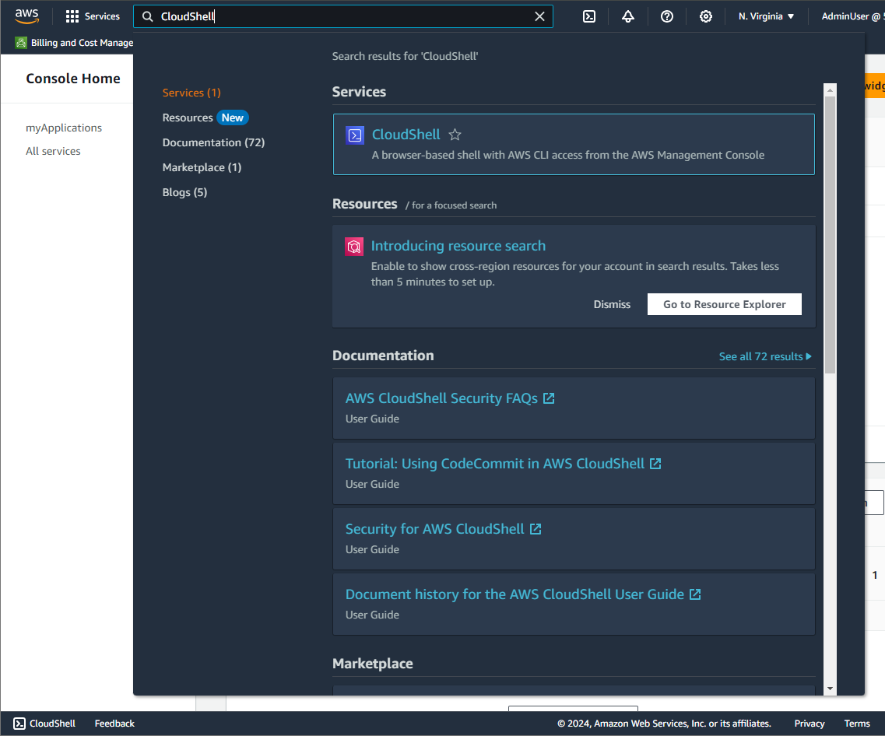
1
2

Slide 2
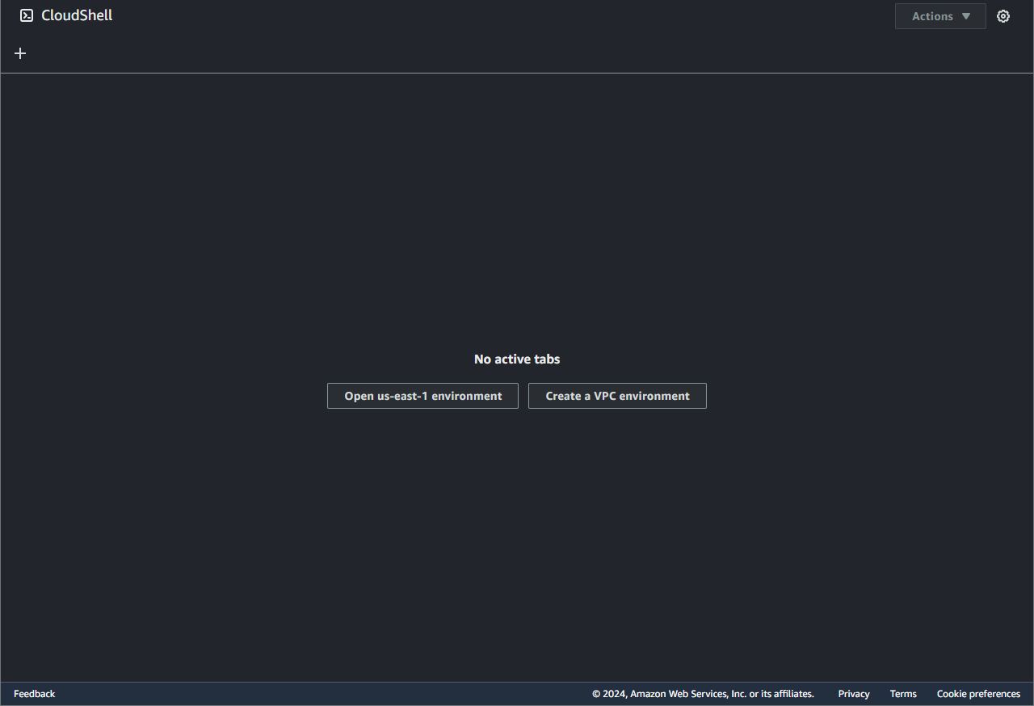

Slide 3
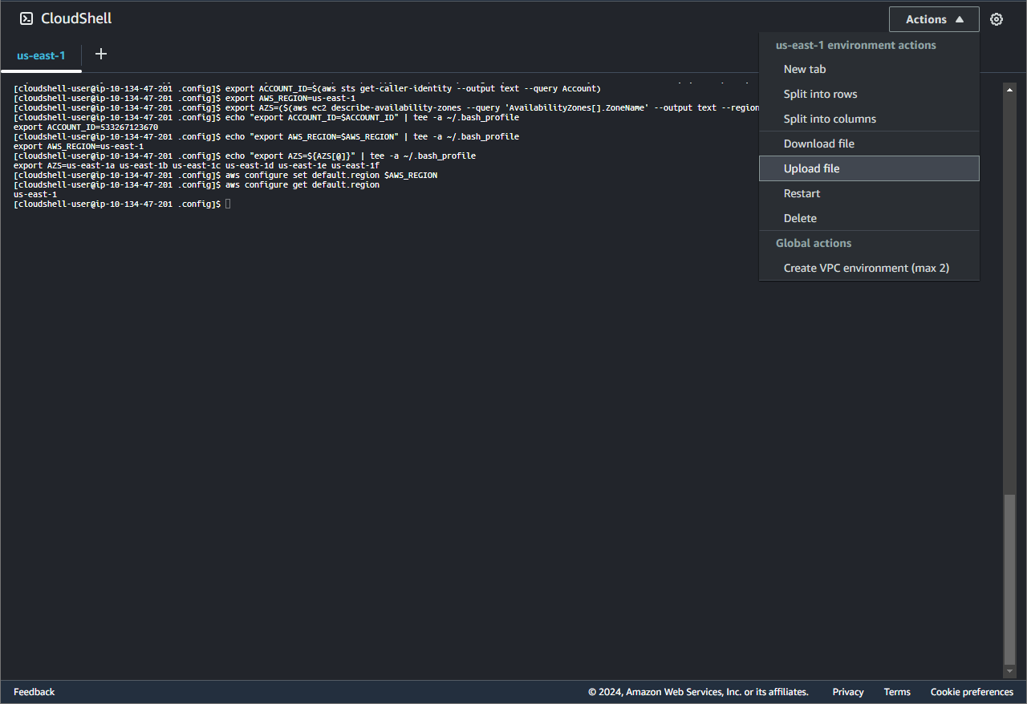
1
2

Slide 4
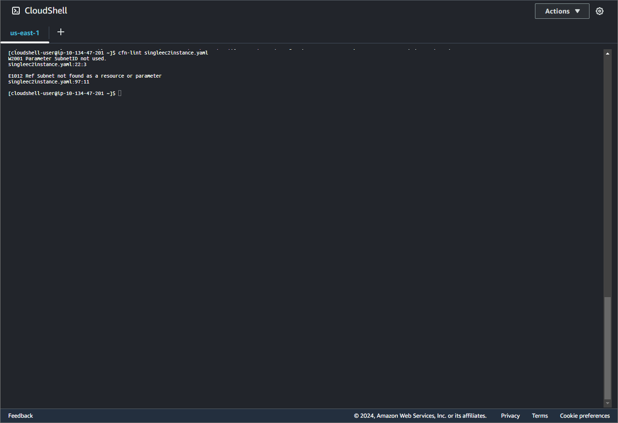

Slide 5
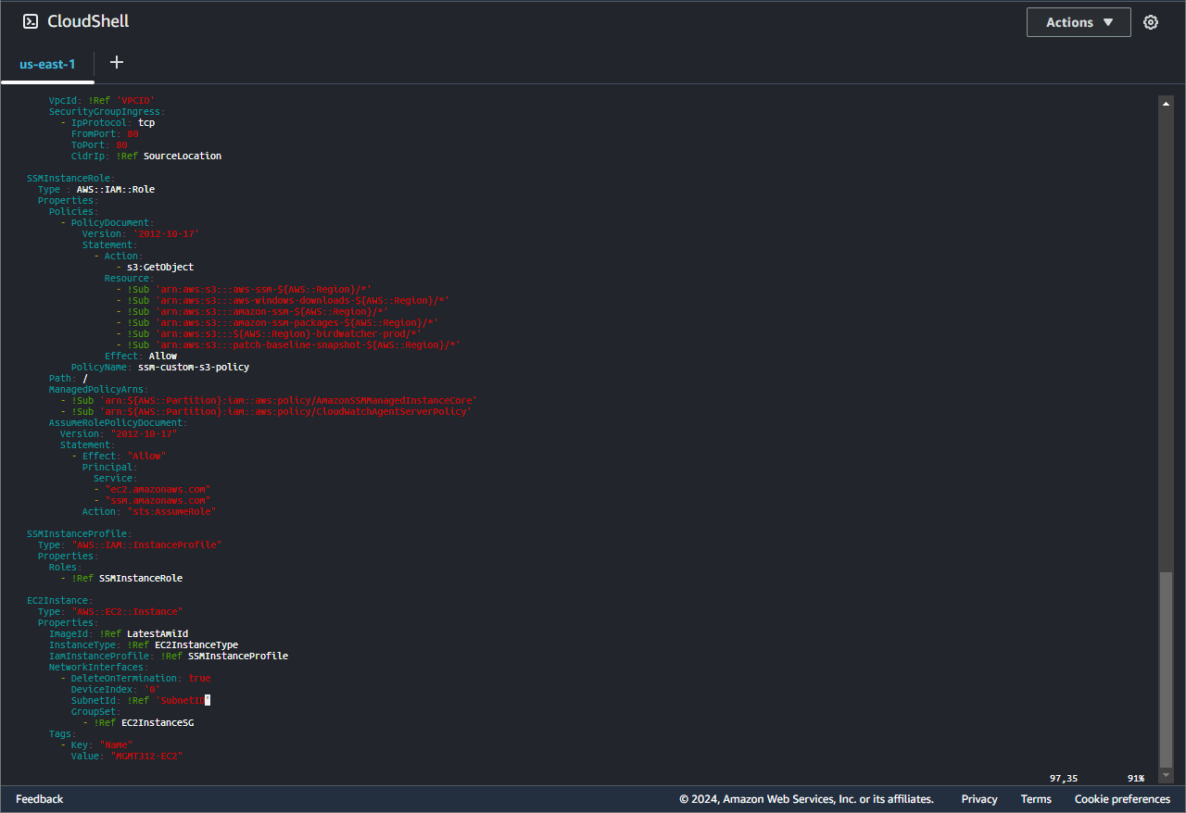

Slide 6
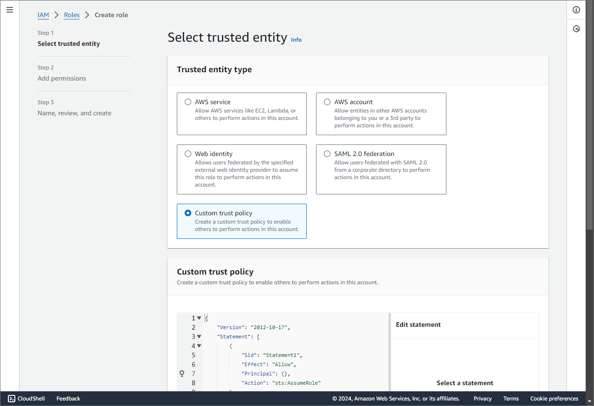
1

Slide 7
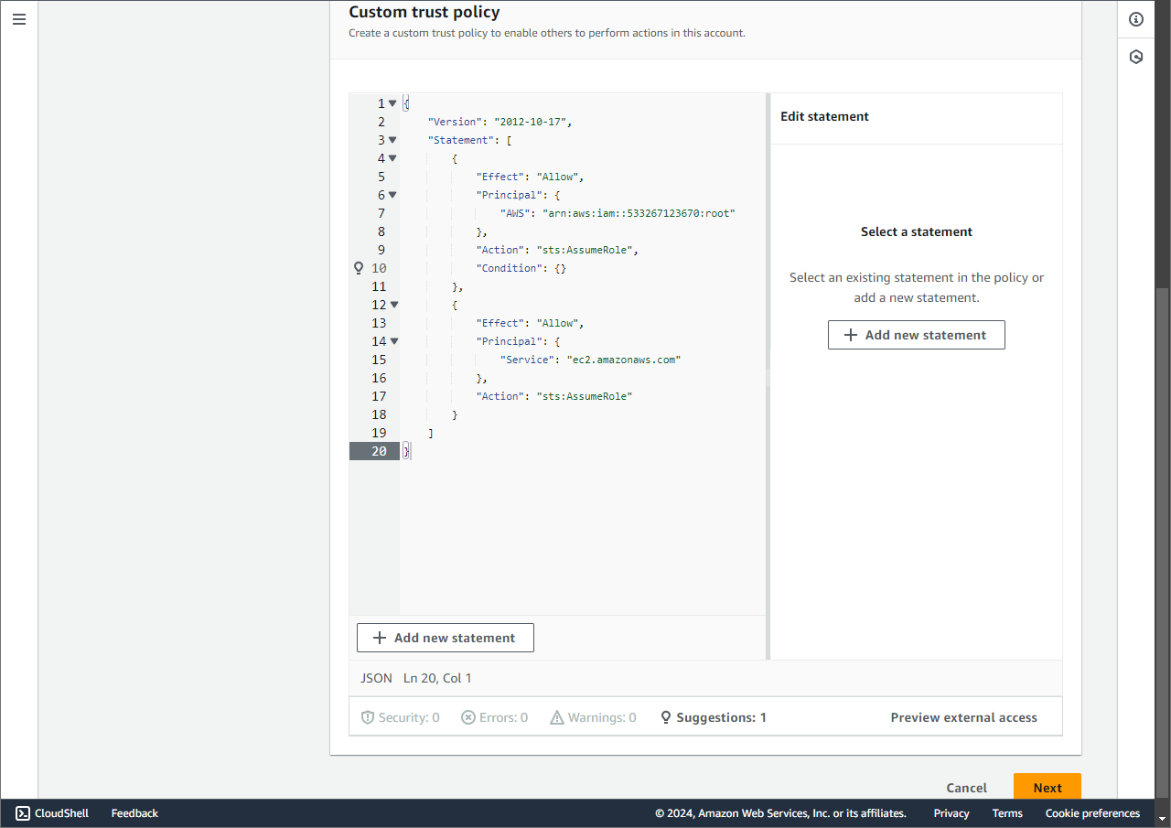
2
3

Slide 8
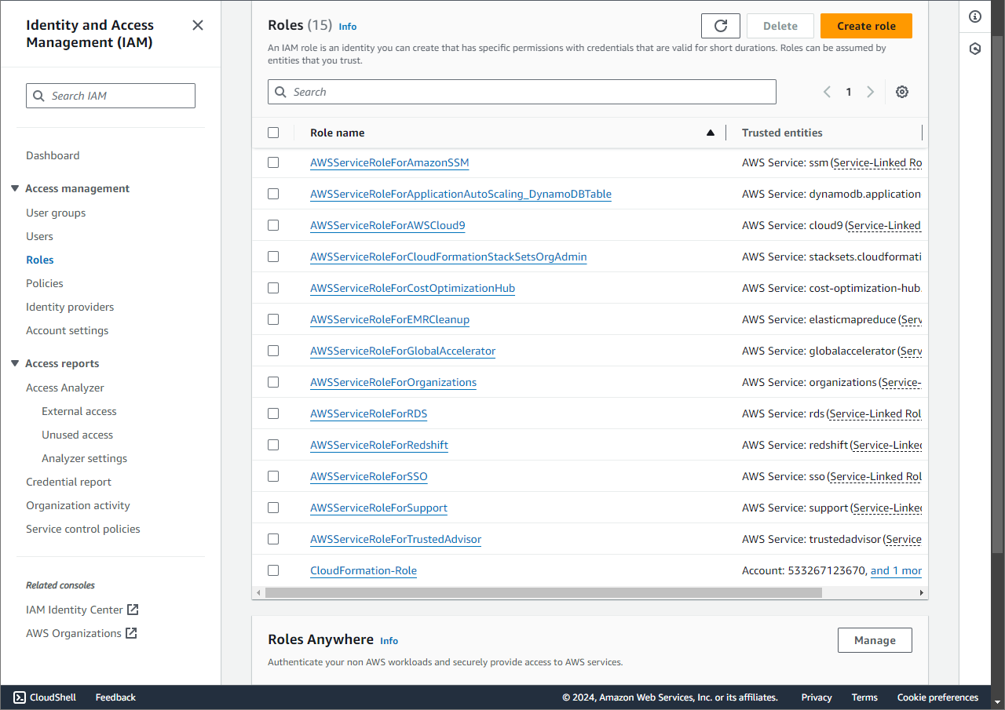

Slide 9
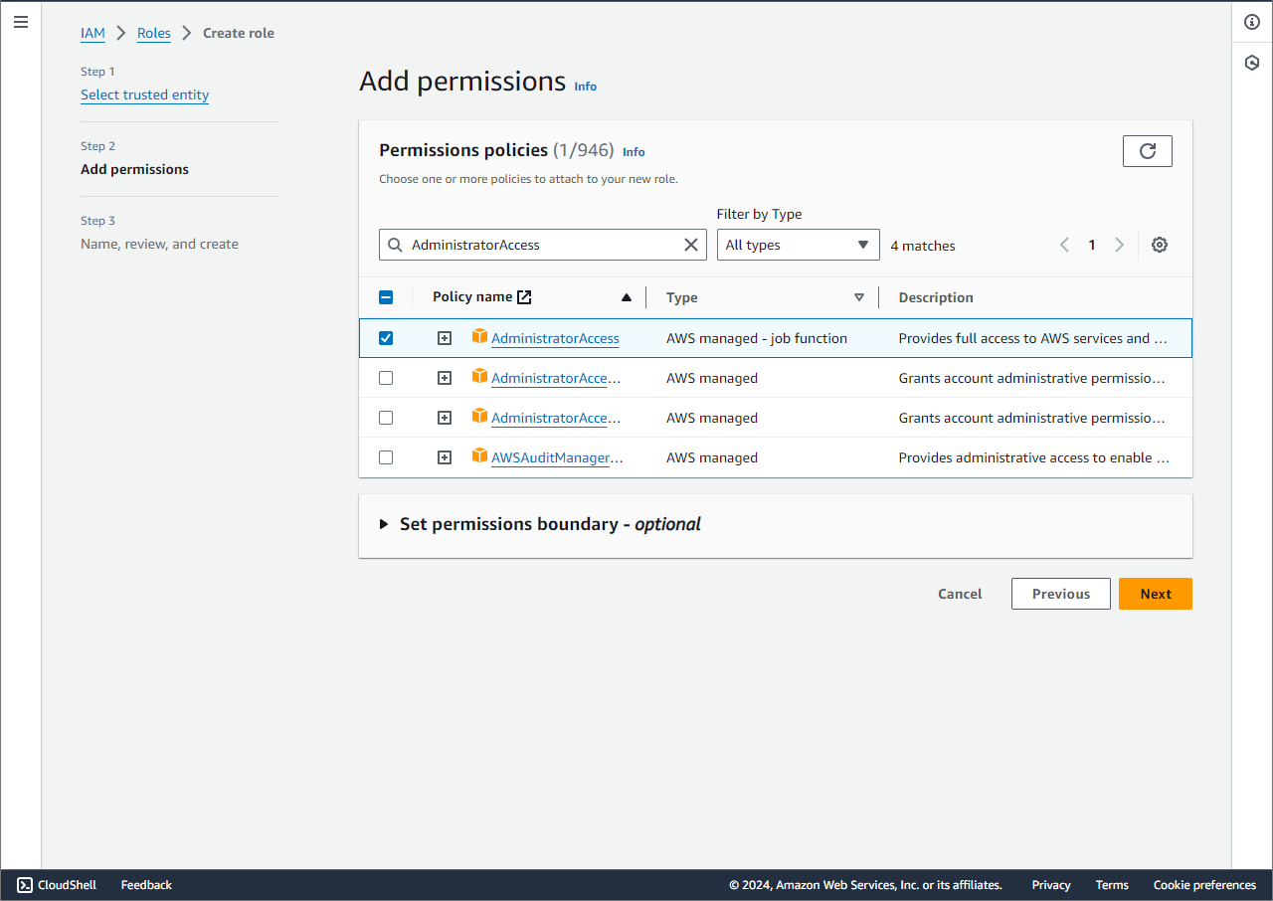
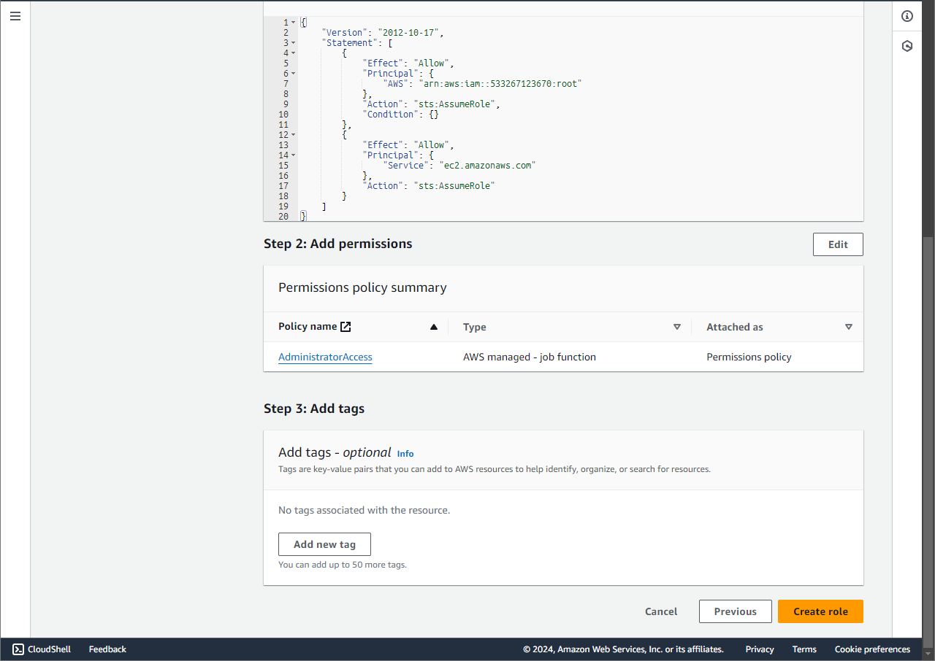
1
2

Slide 10
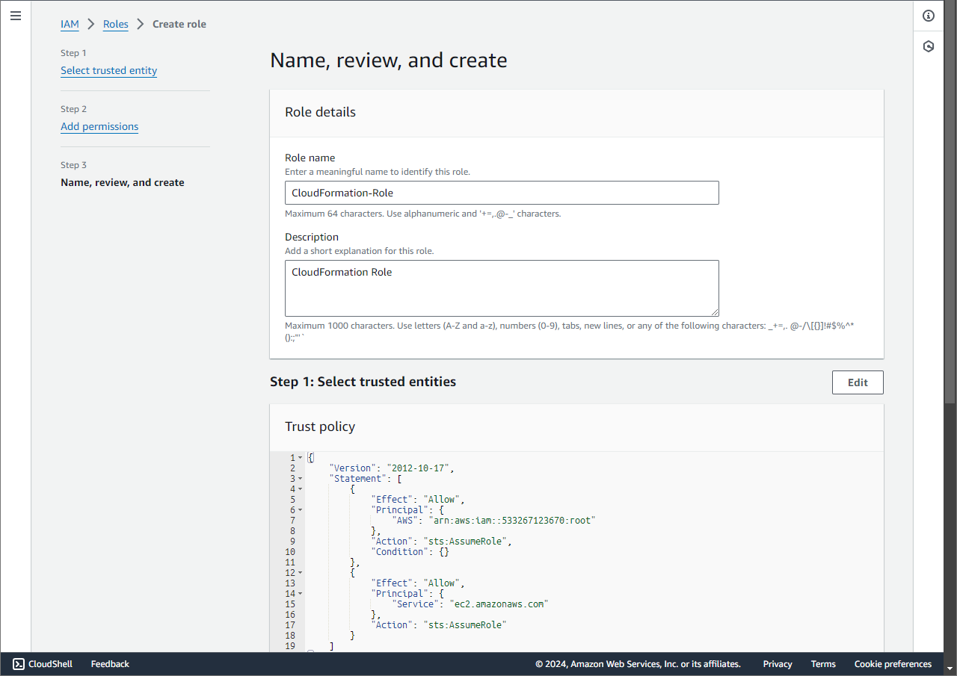

Slide 11
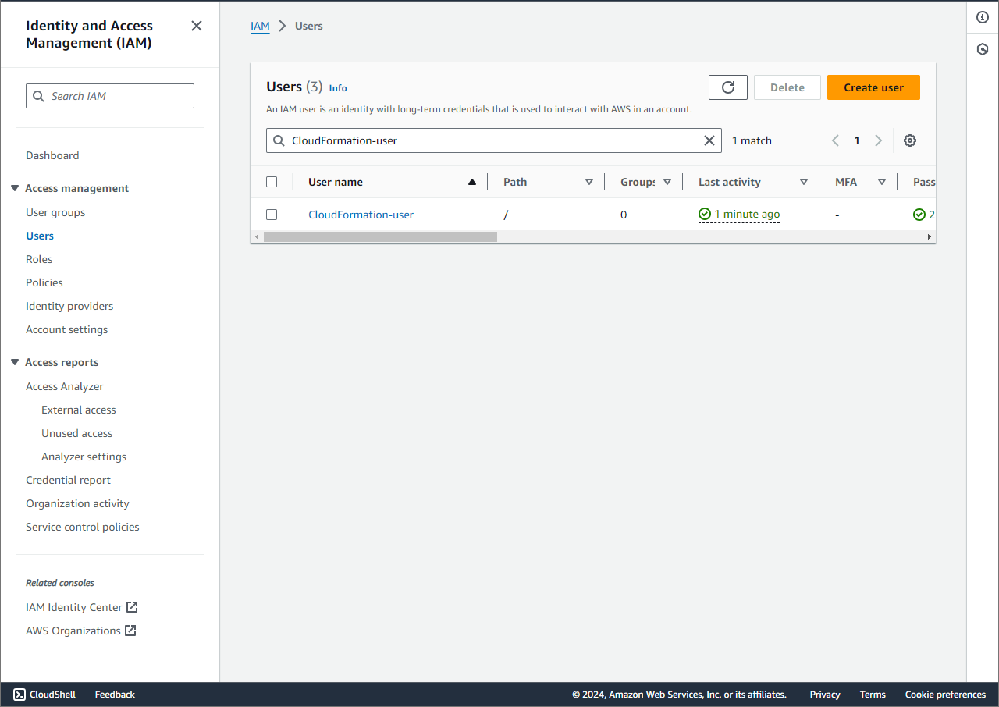

Slide 12
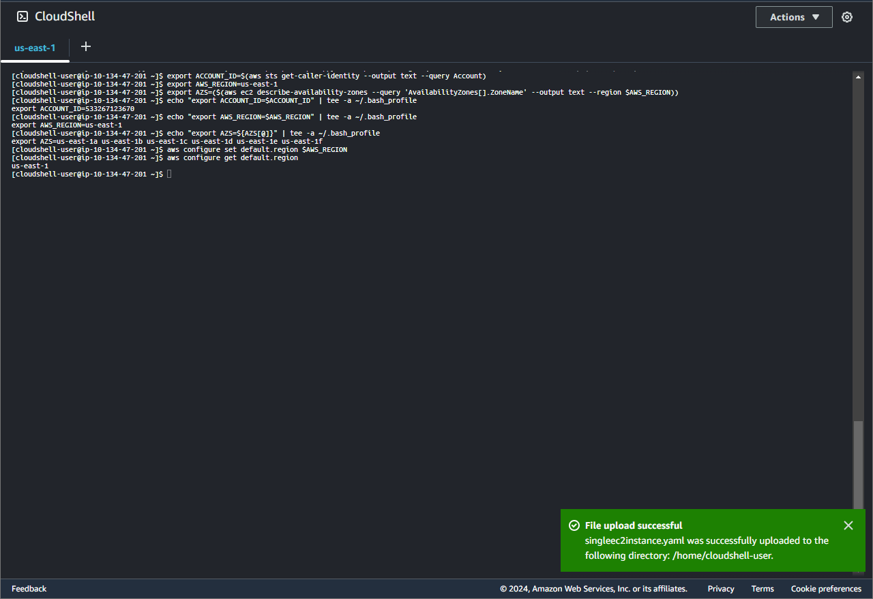

Slide 13
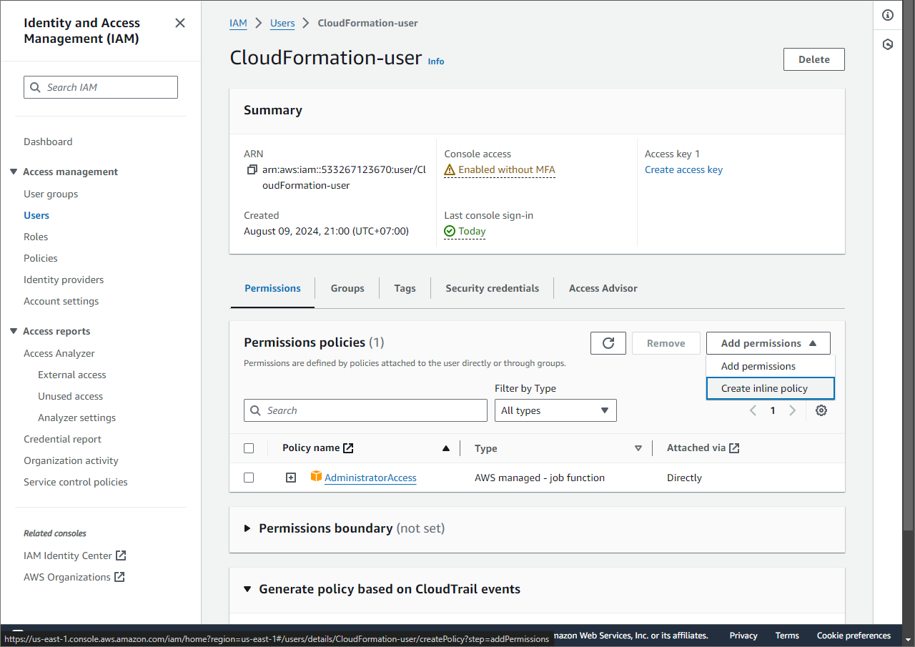
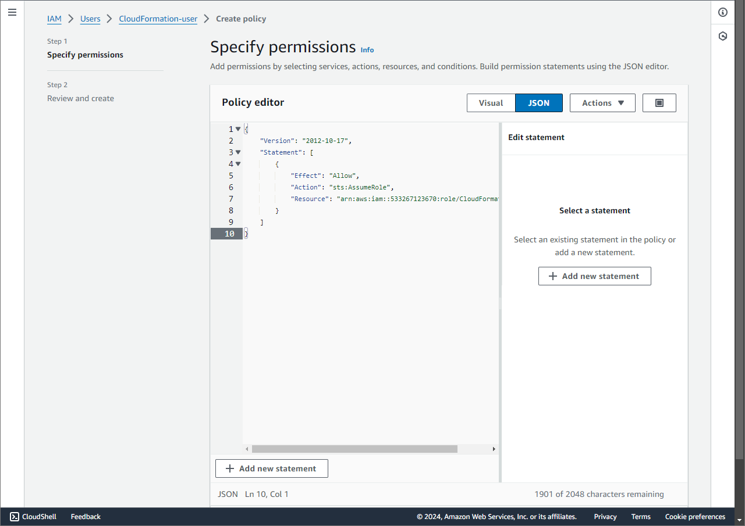
1
1
2
2
3

Slide 14
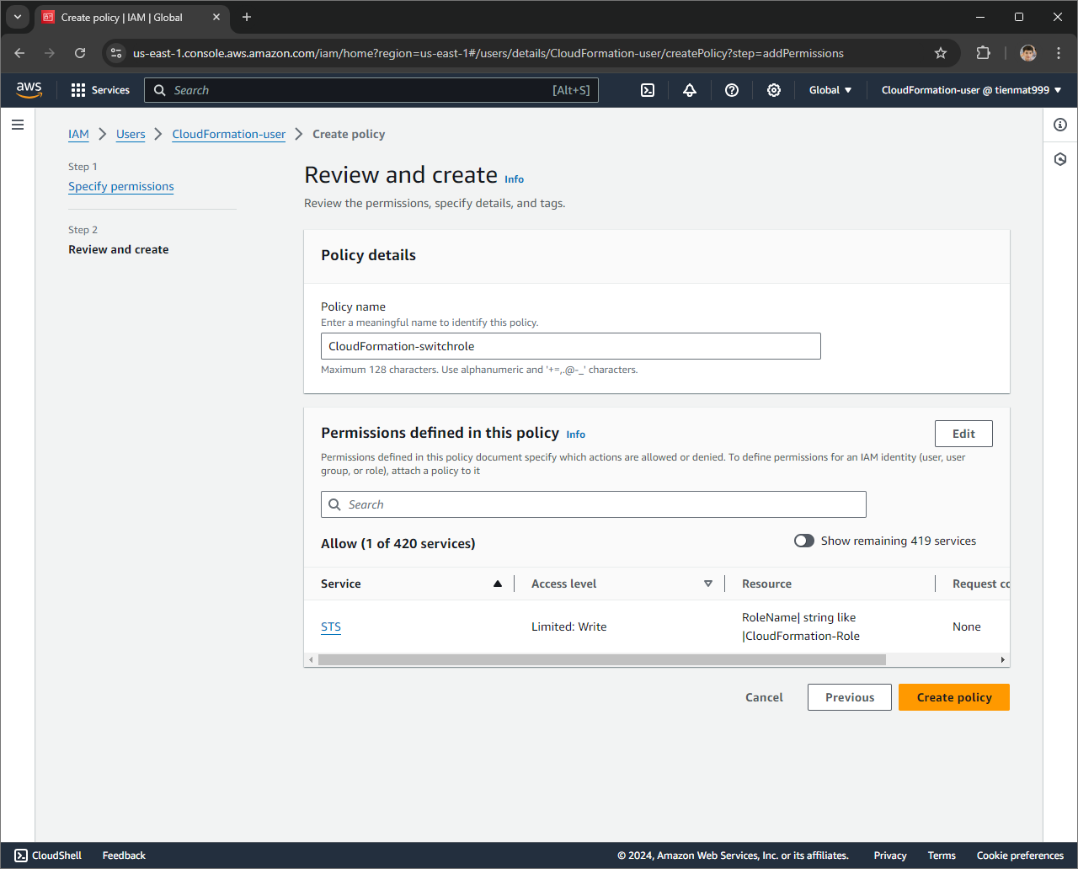
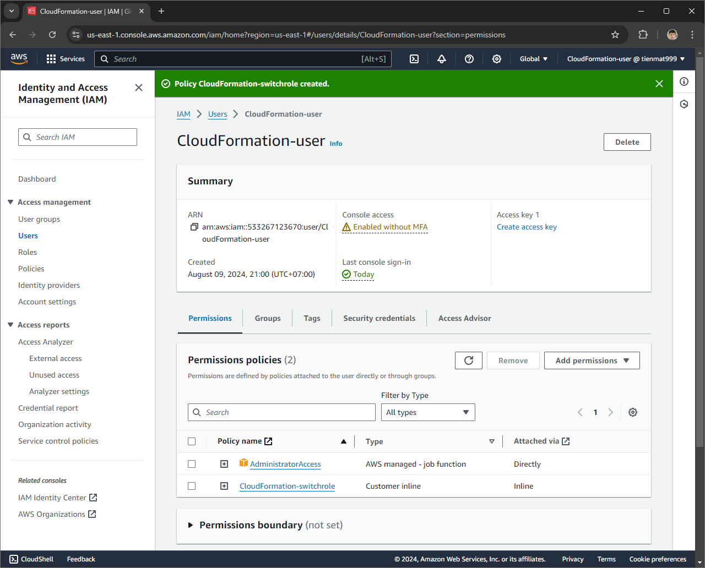

Slide 15
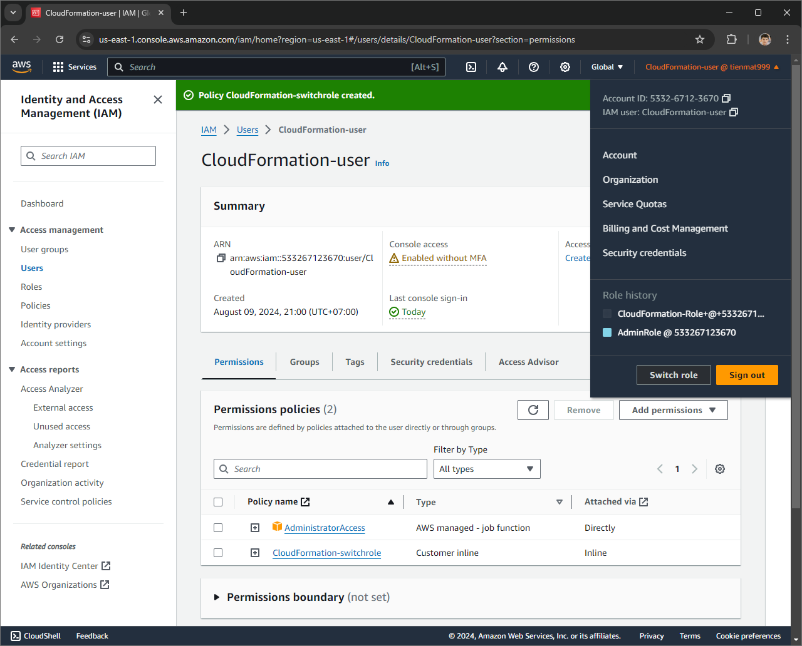
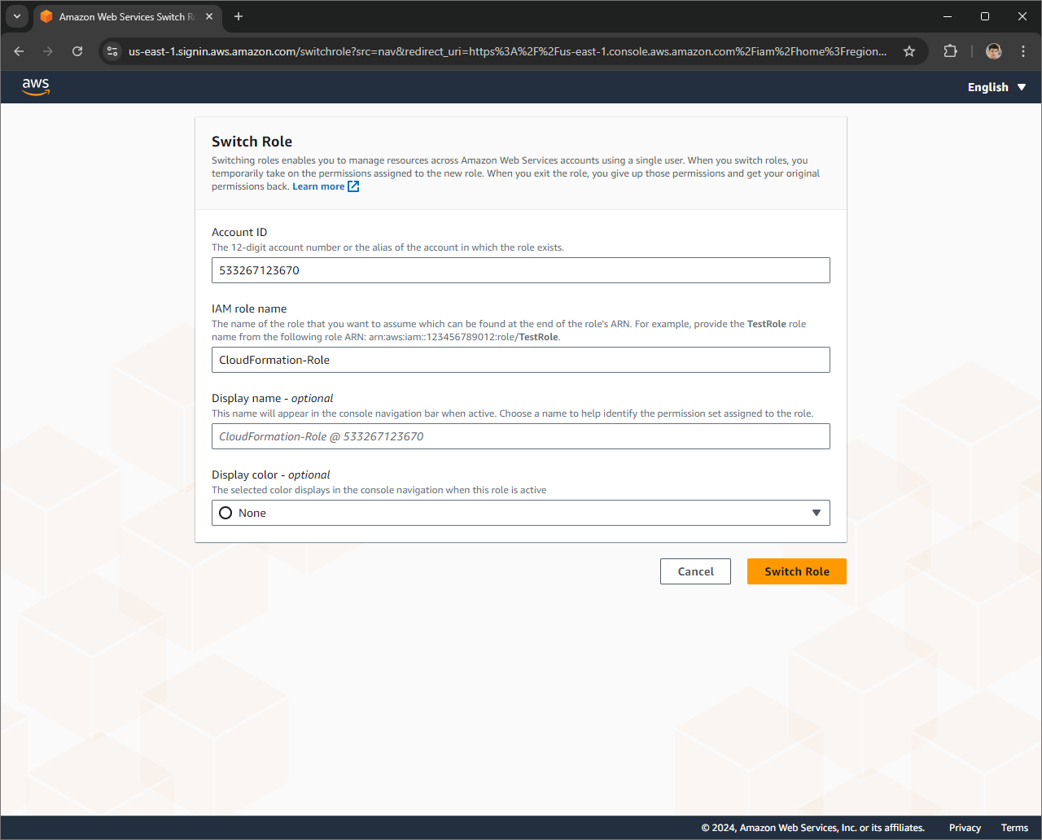
1
2

Slide 16
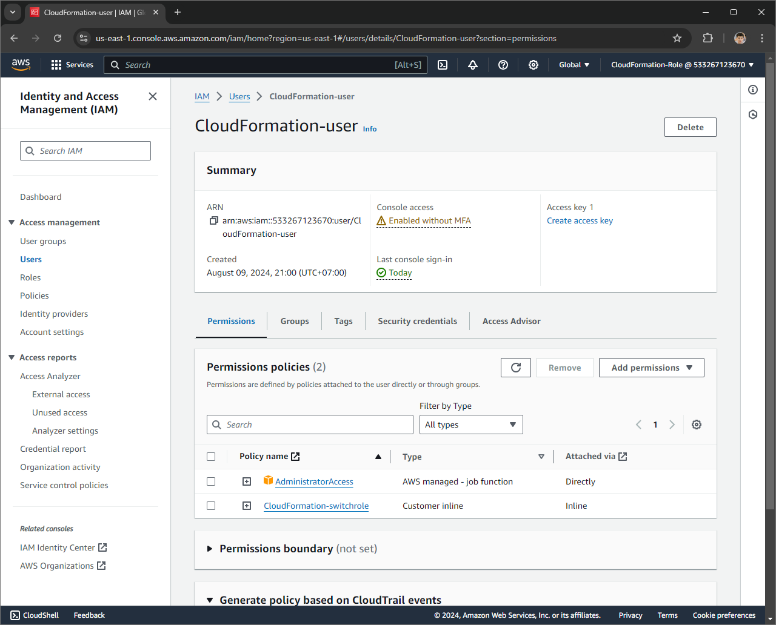

Slide 17
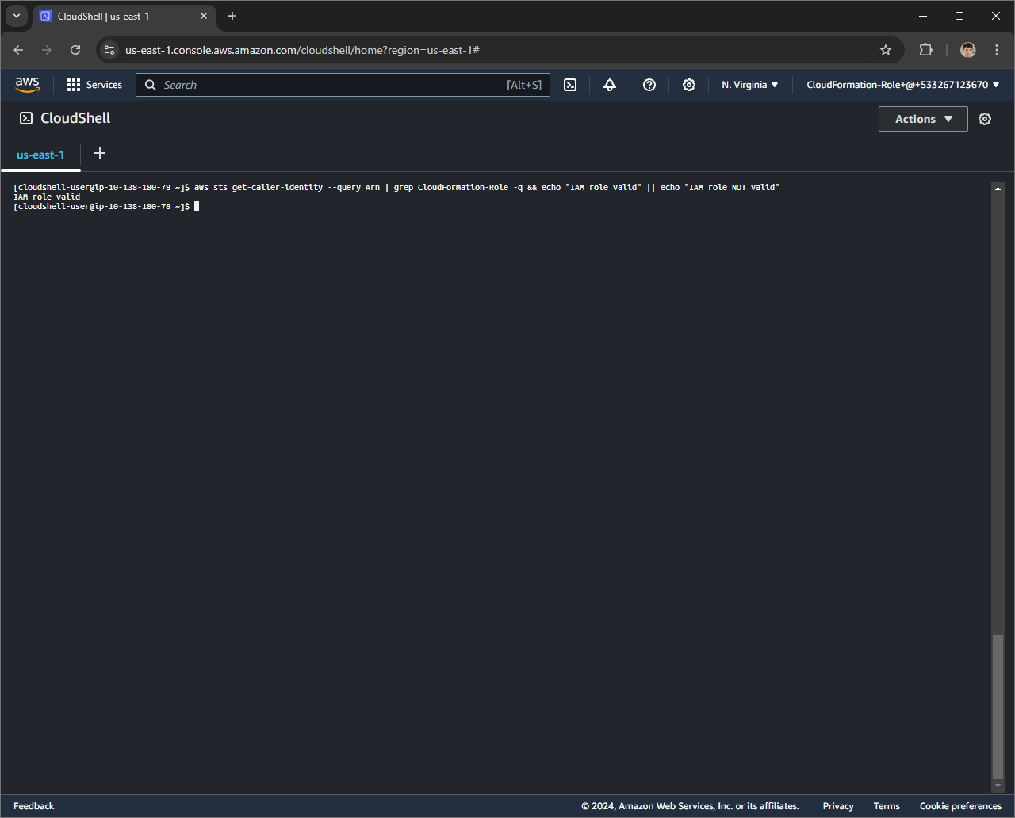

Slide 18
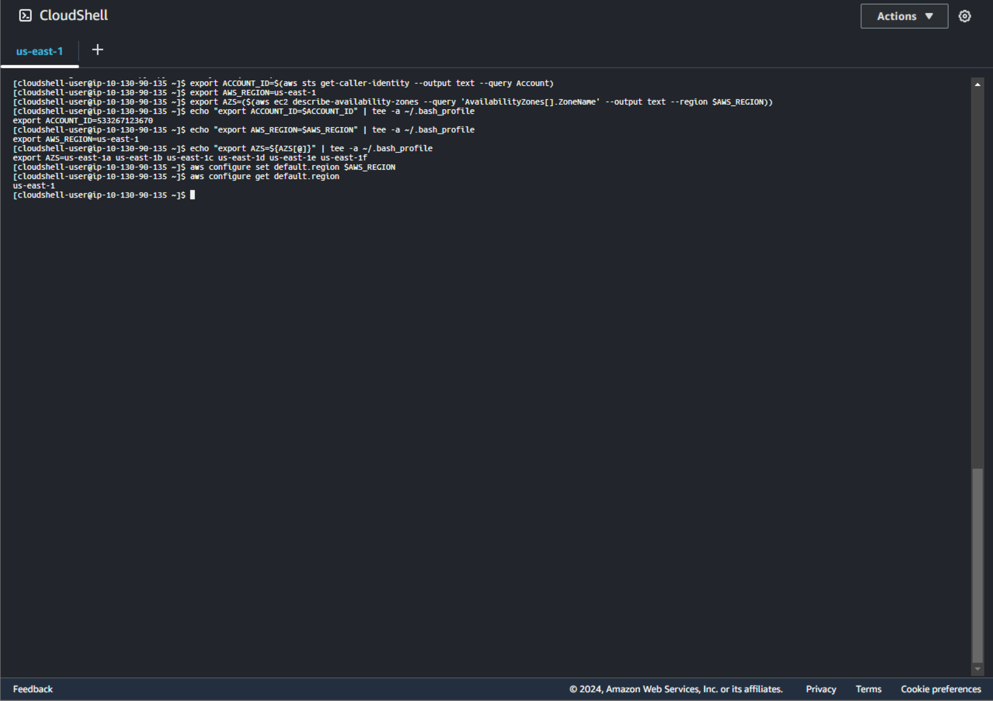

Slide 19
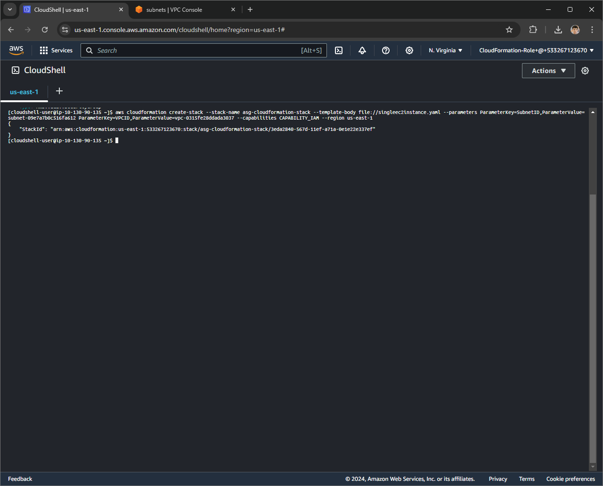
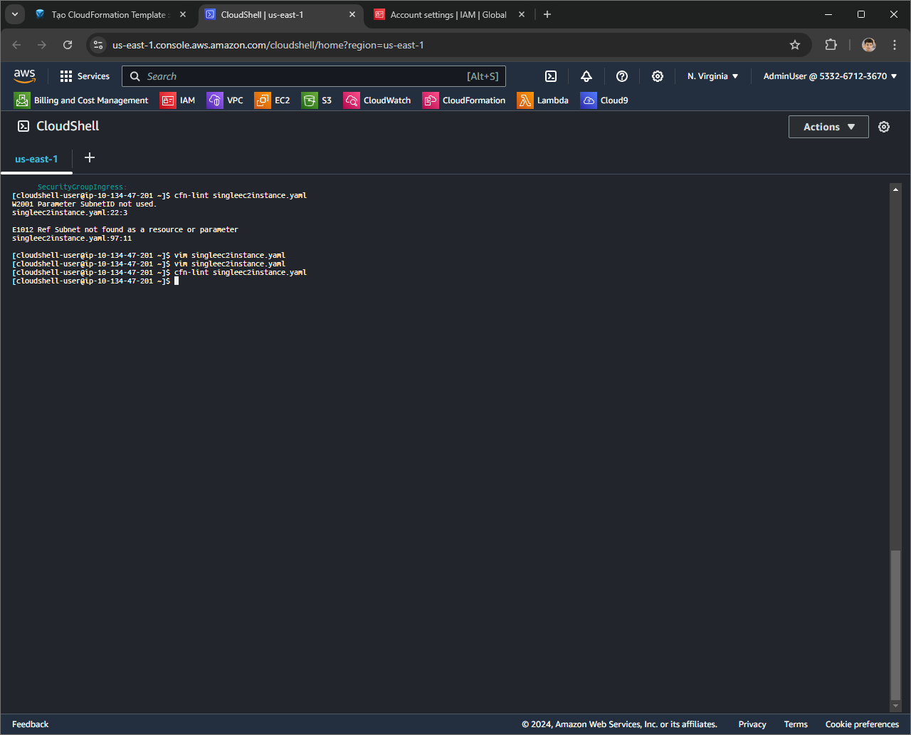

Slide 20
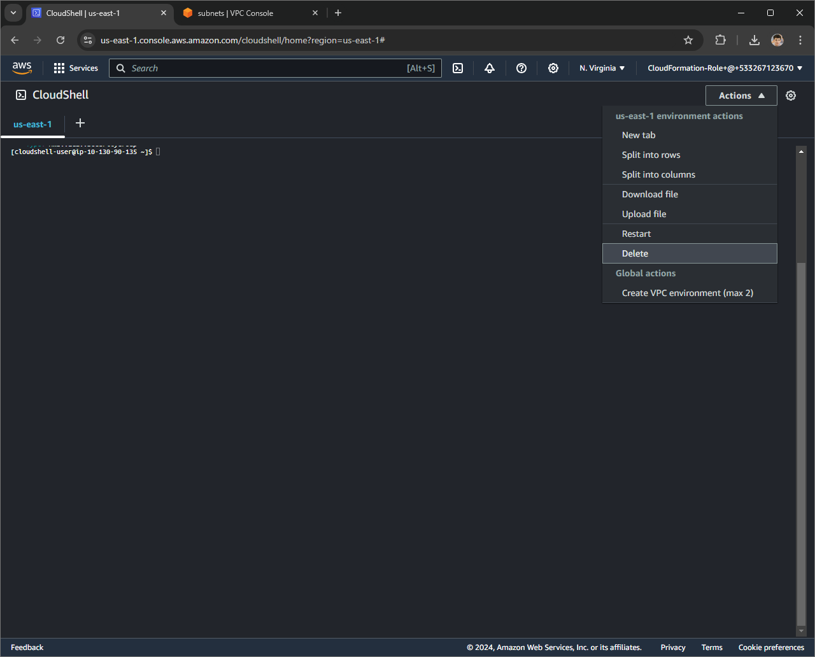
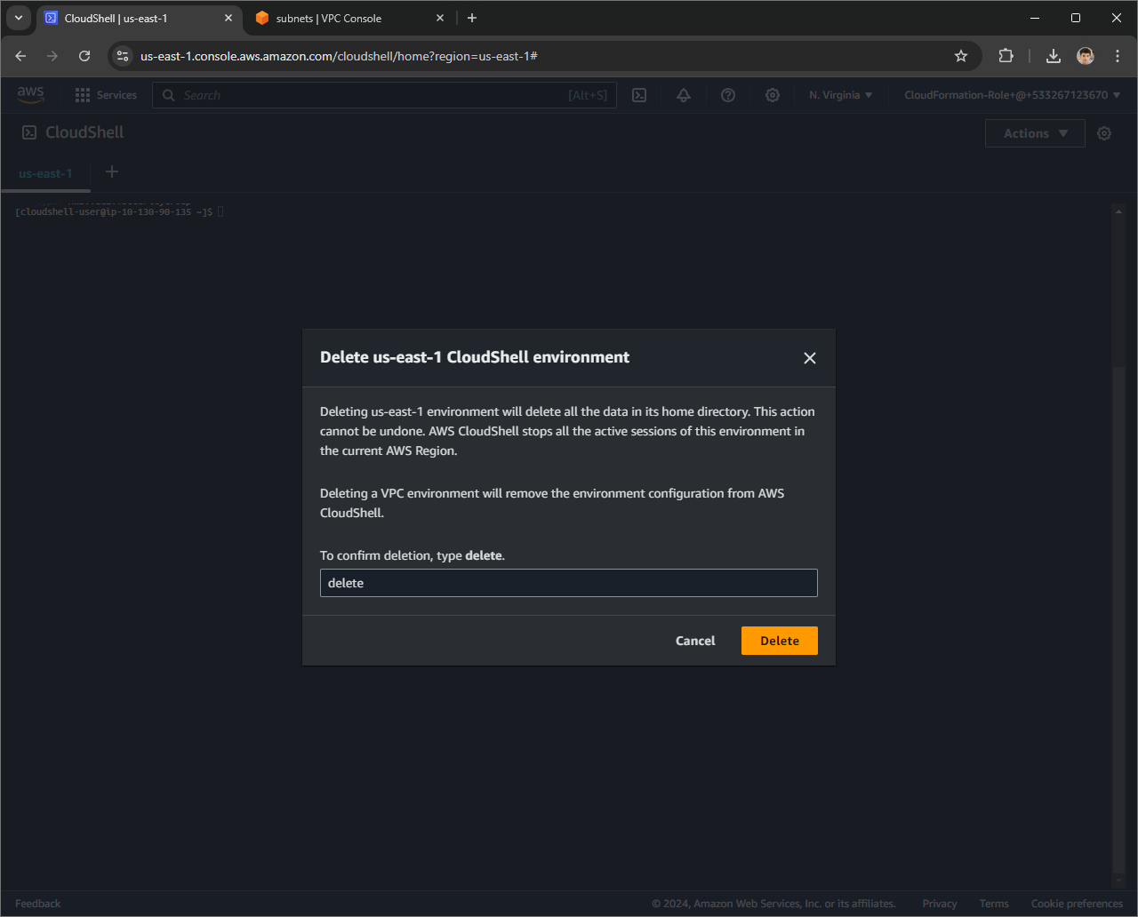
1
2

Slide 21
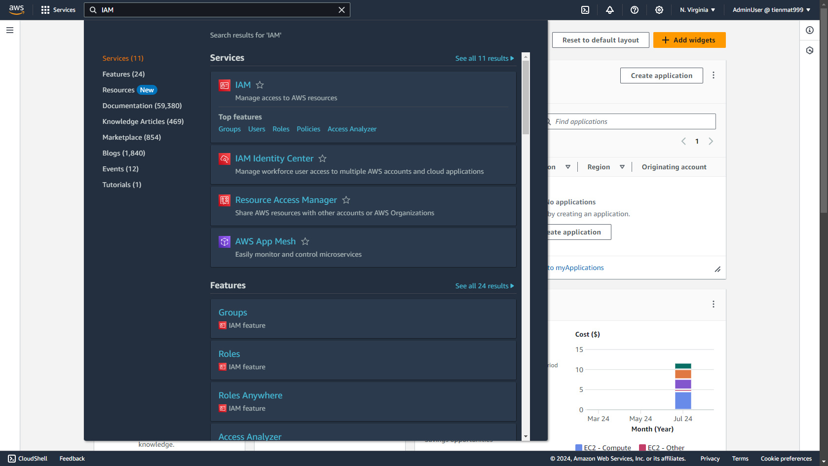
1
2

Slide 22
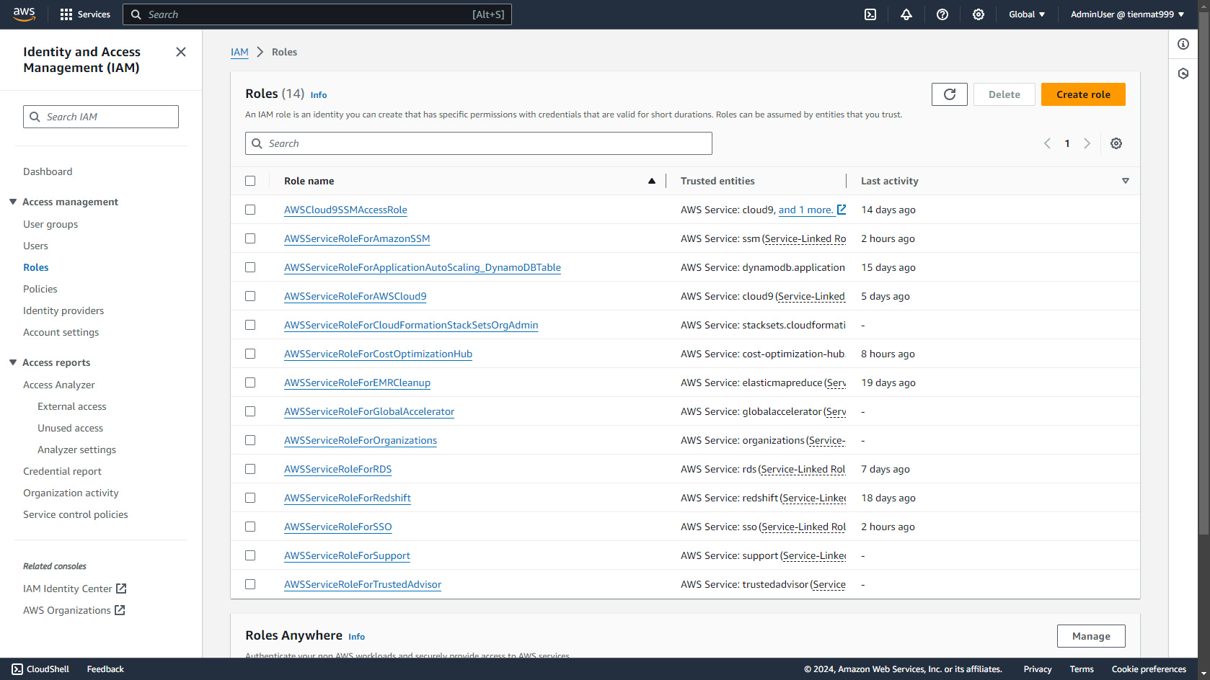

Slide 23
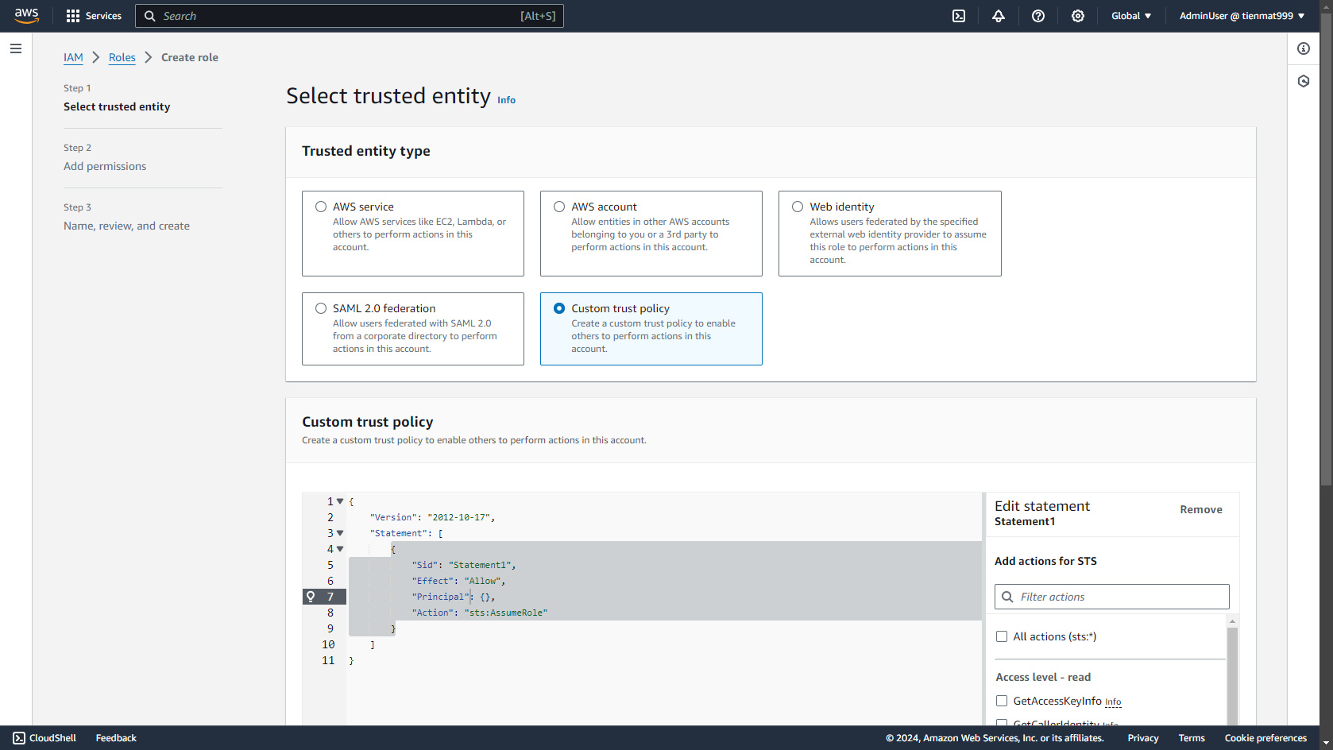
1

Slide 24
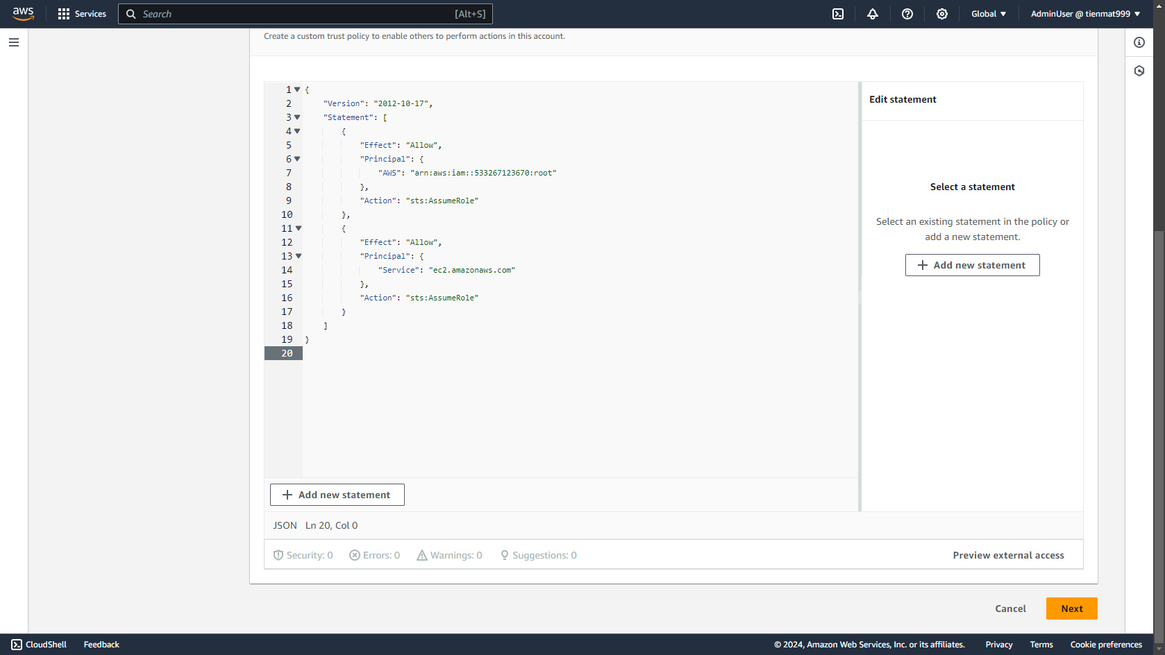
2
3

Slide 25
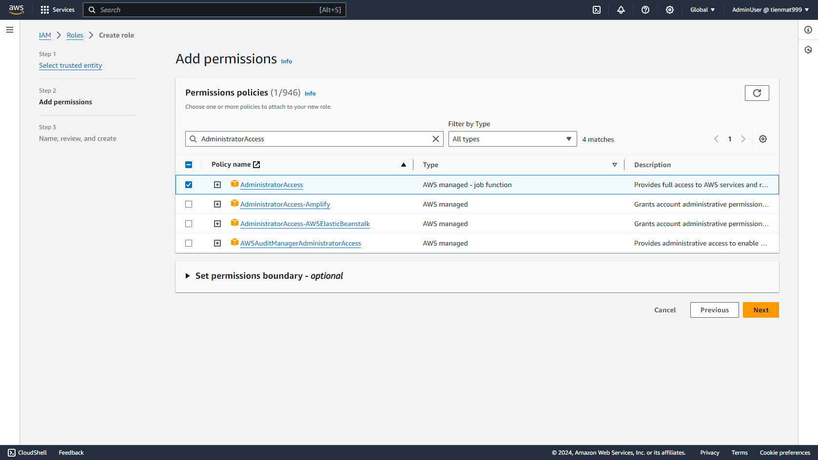
1
2

Slide 26
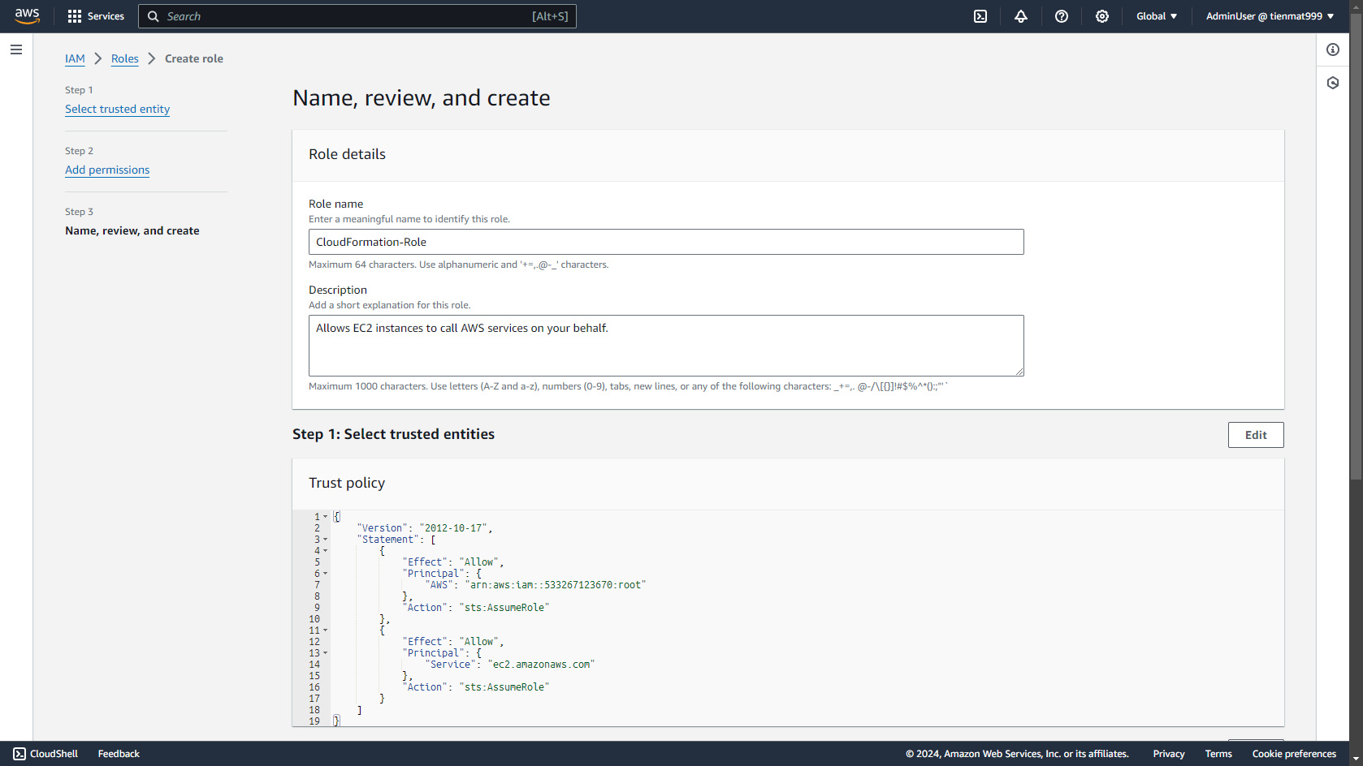

Slide 27
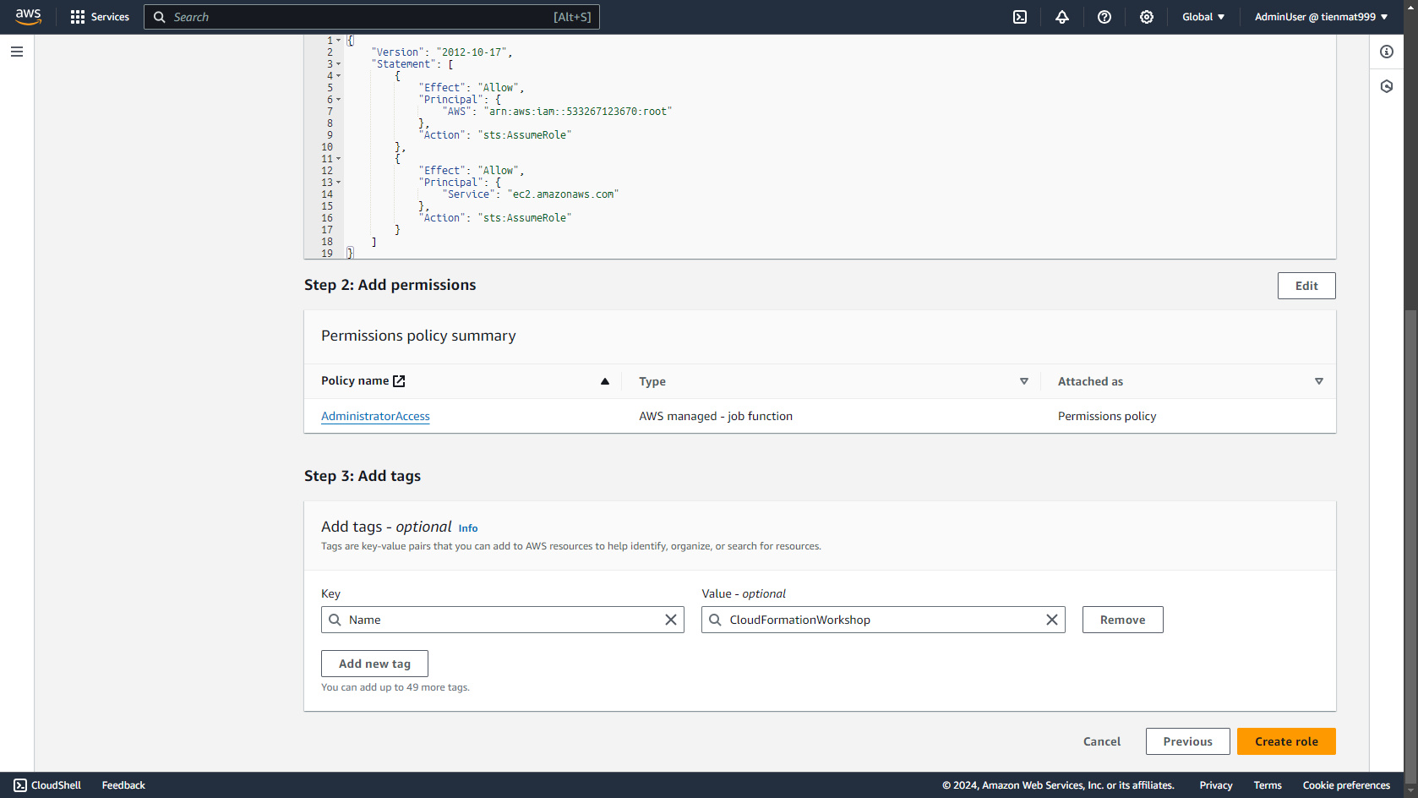
1
2

Slide 28
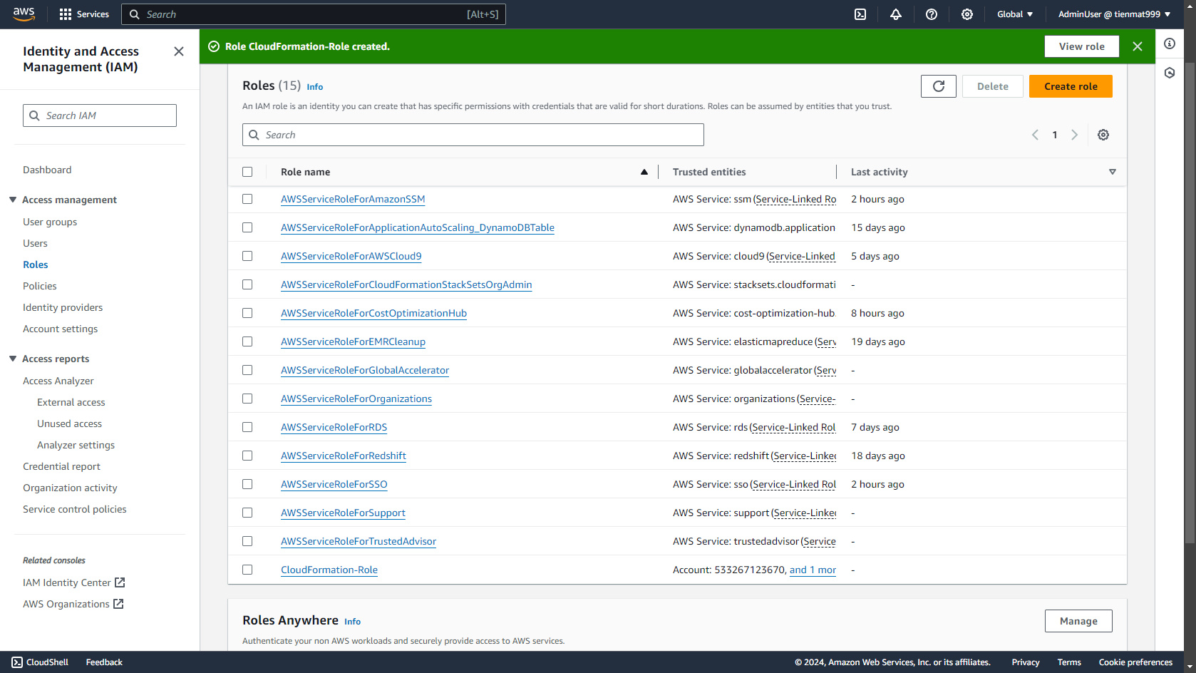

Slide 29
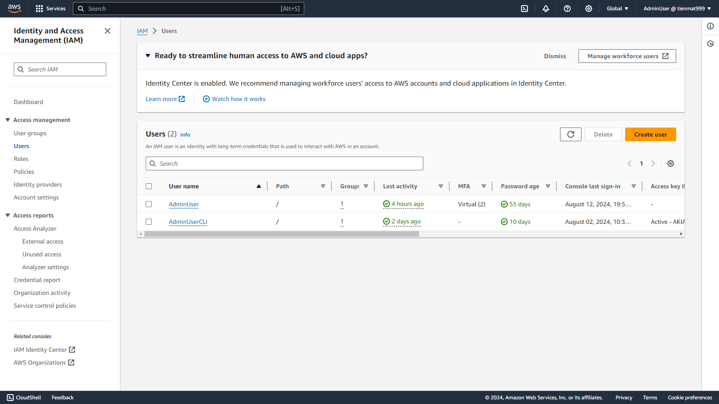

Slide 30
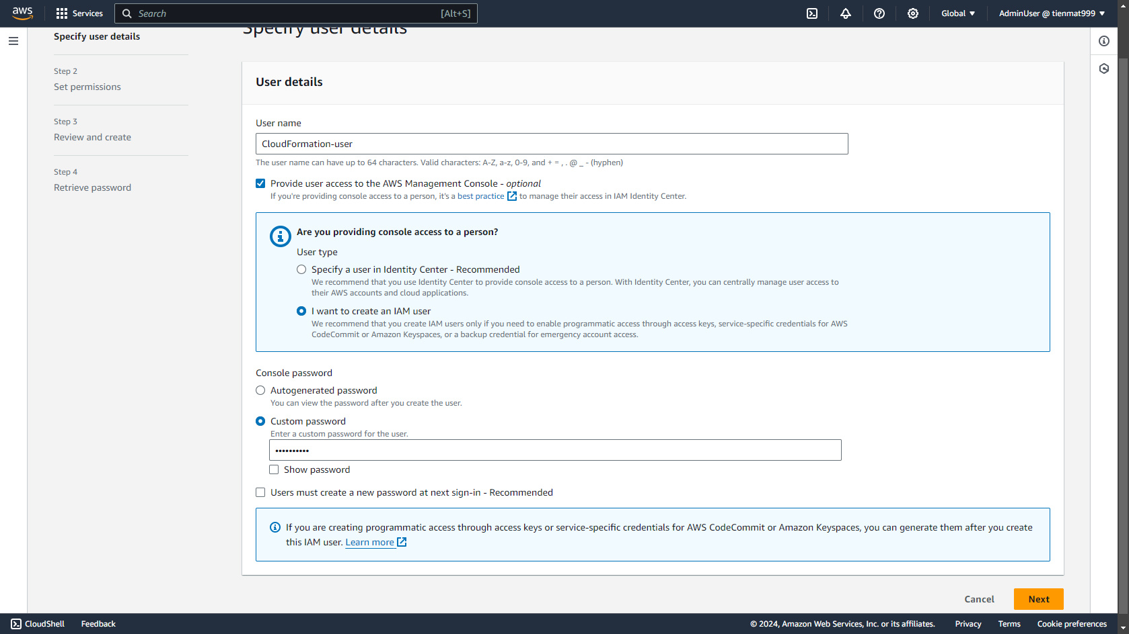
1
2
3
4
5
6

Slide 31
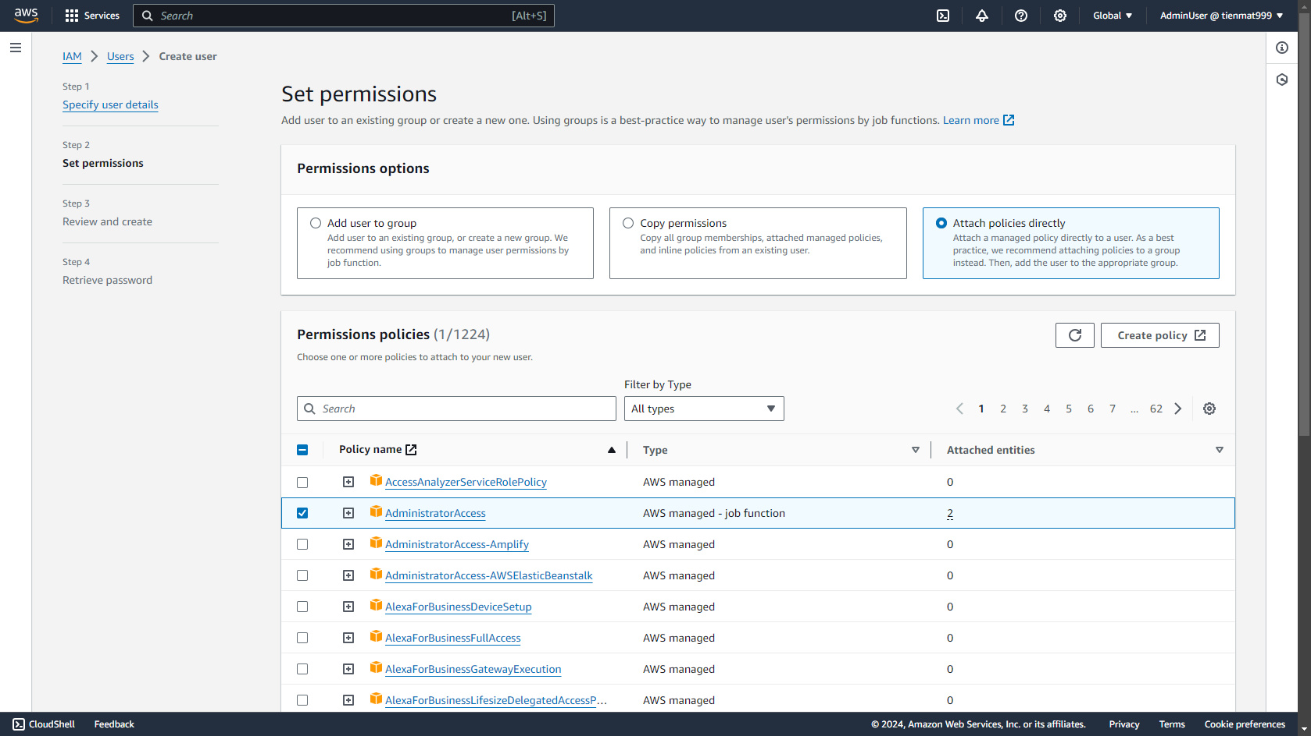
1
2

Slide 32
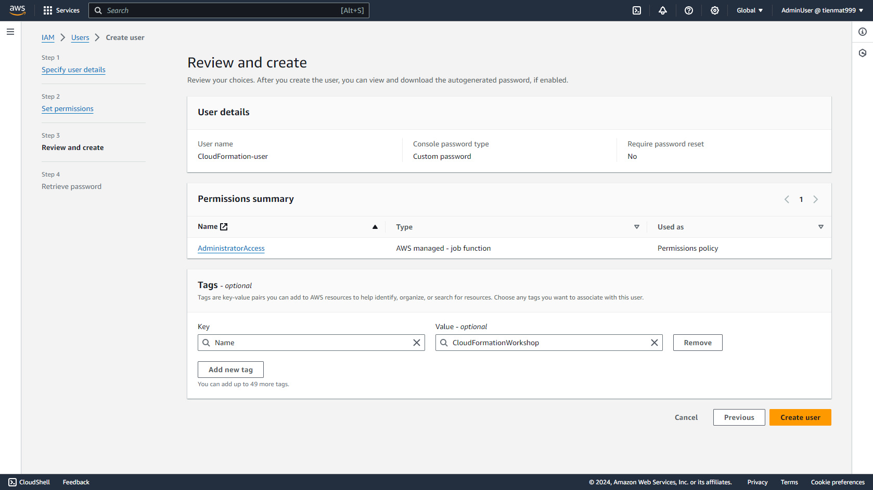
1
2

Slide 33
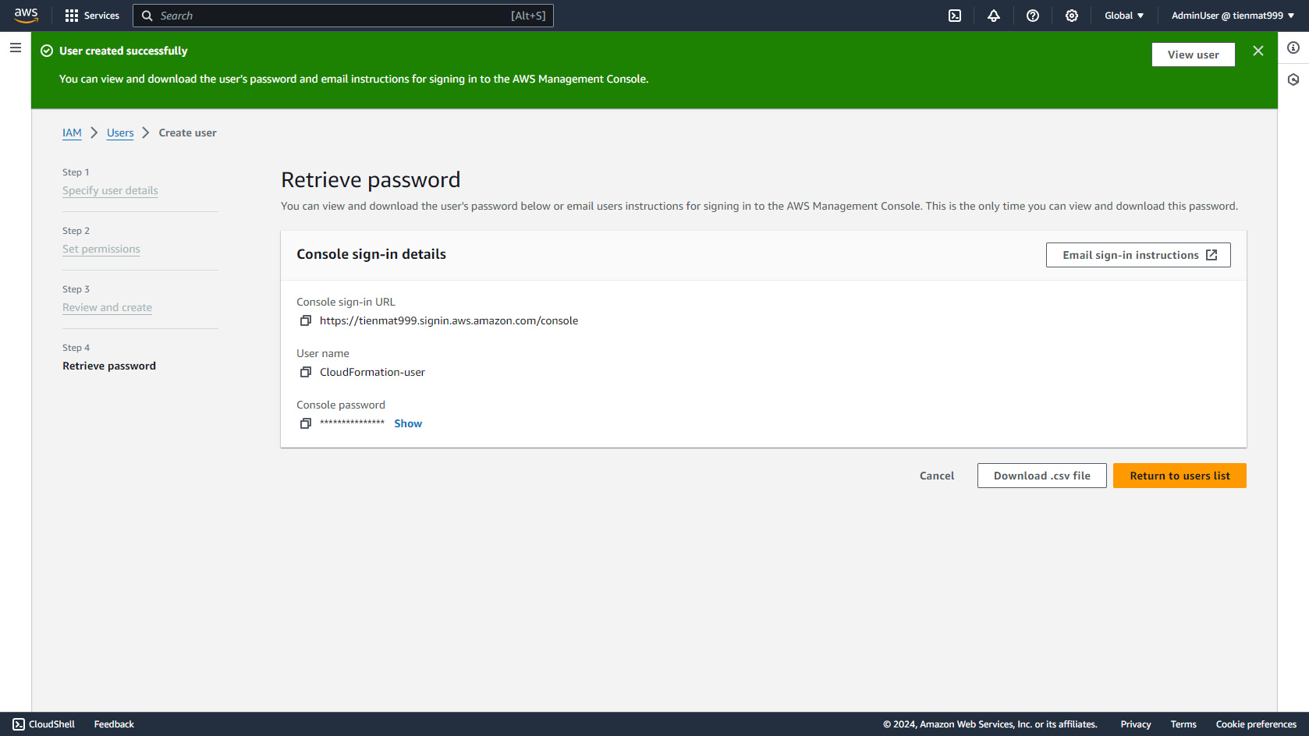
1
2
3

Slide 34
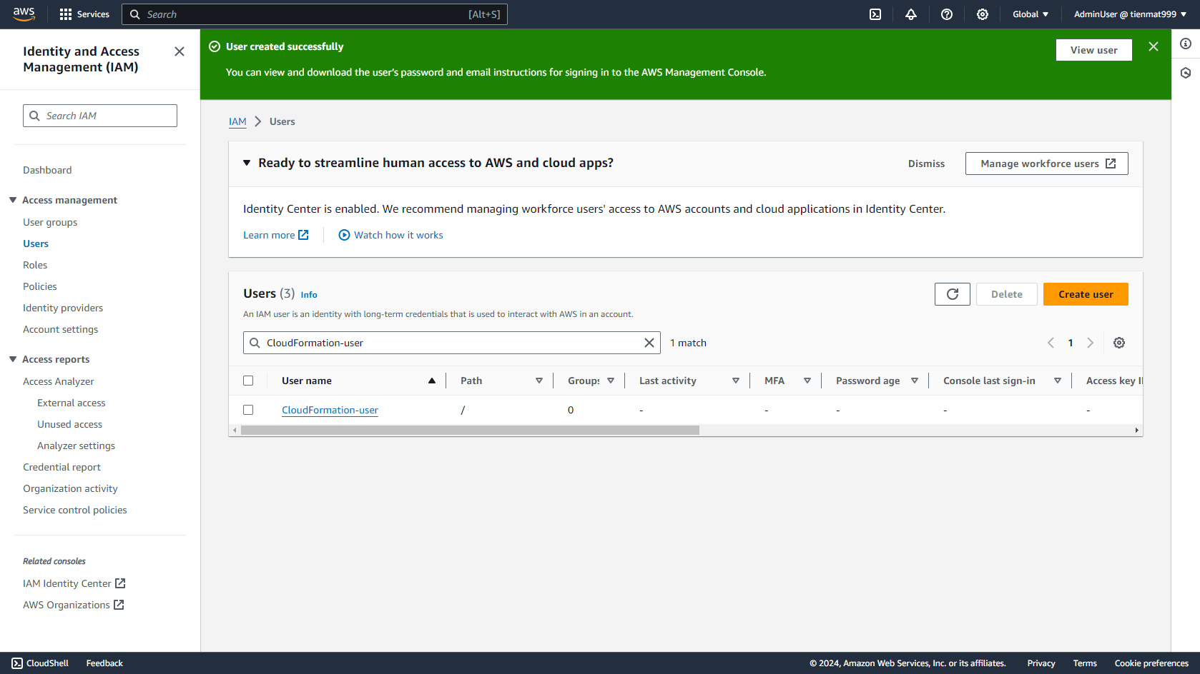

Slide 35
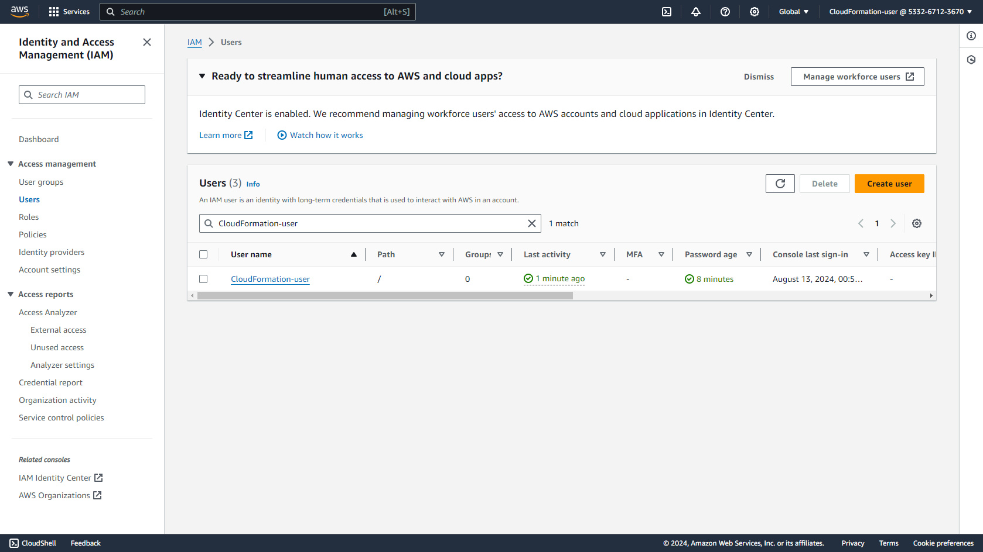

Slide 36
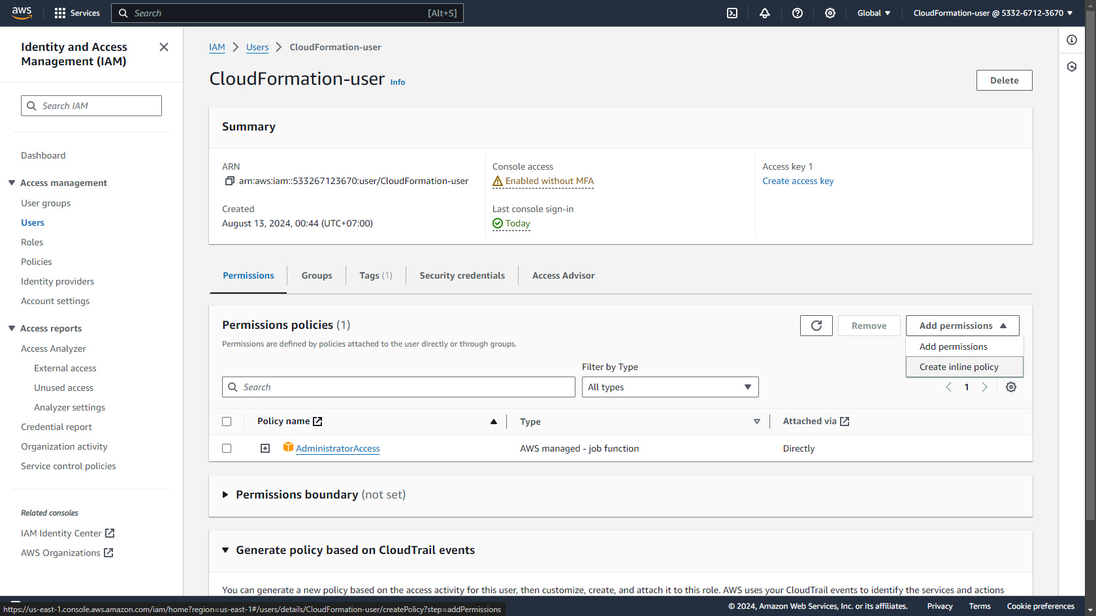
1
2
3

Slide 37
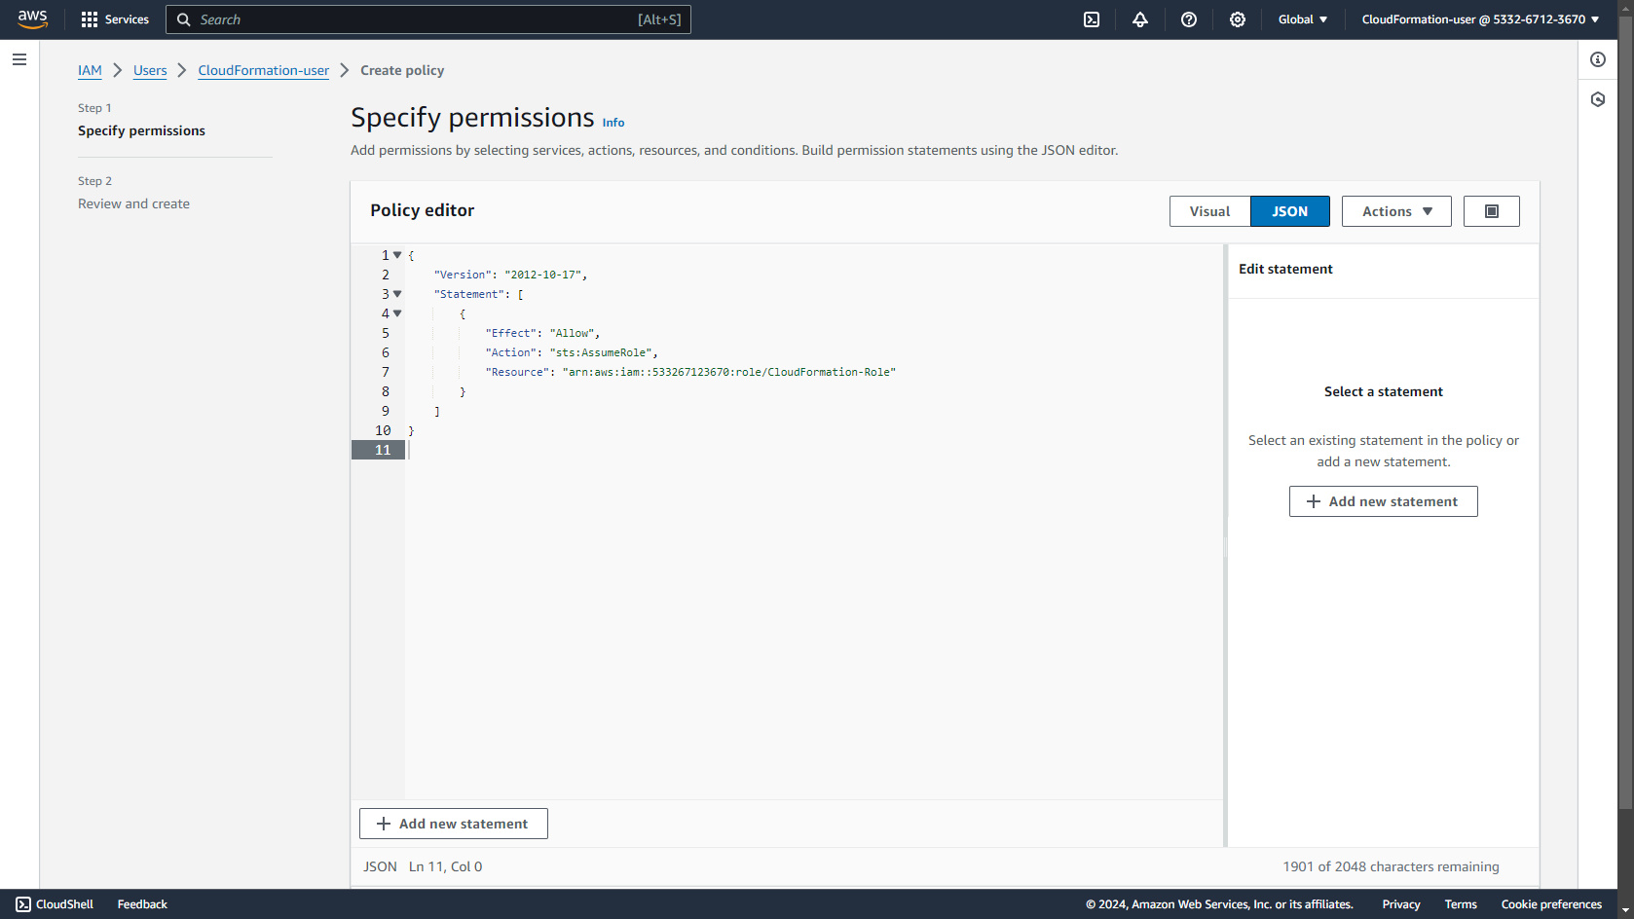
1
2

Slide 38
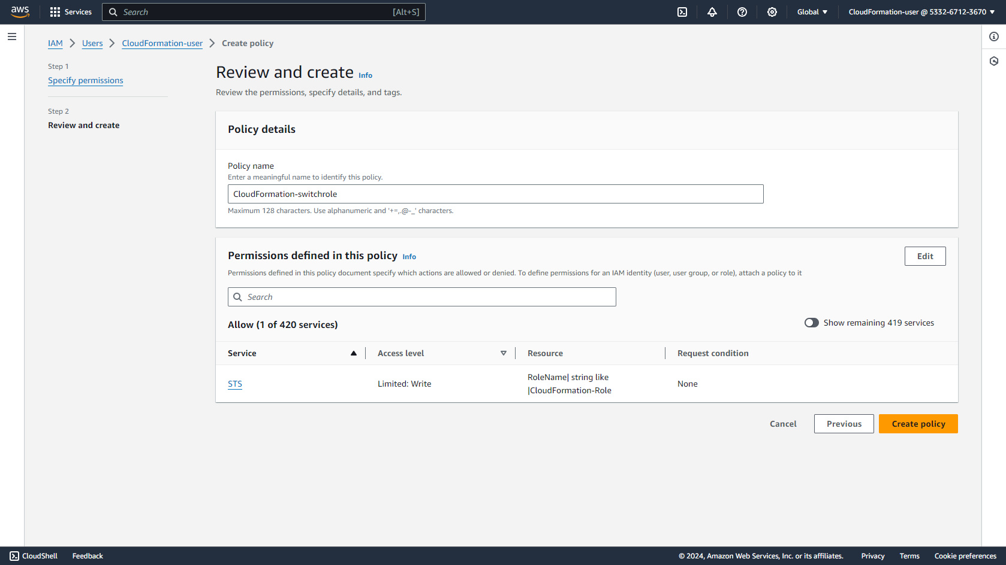

Slide 39
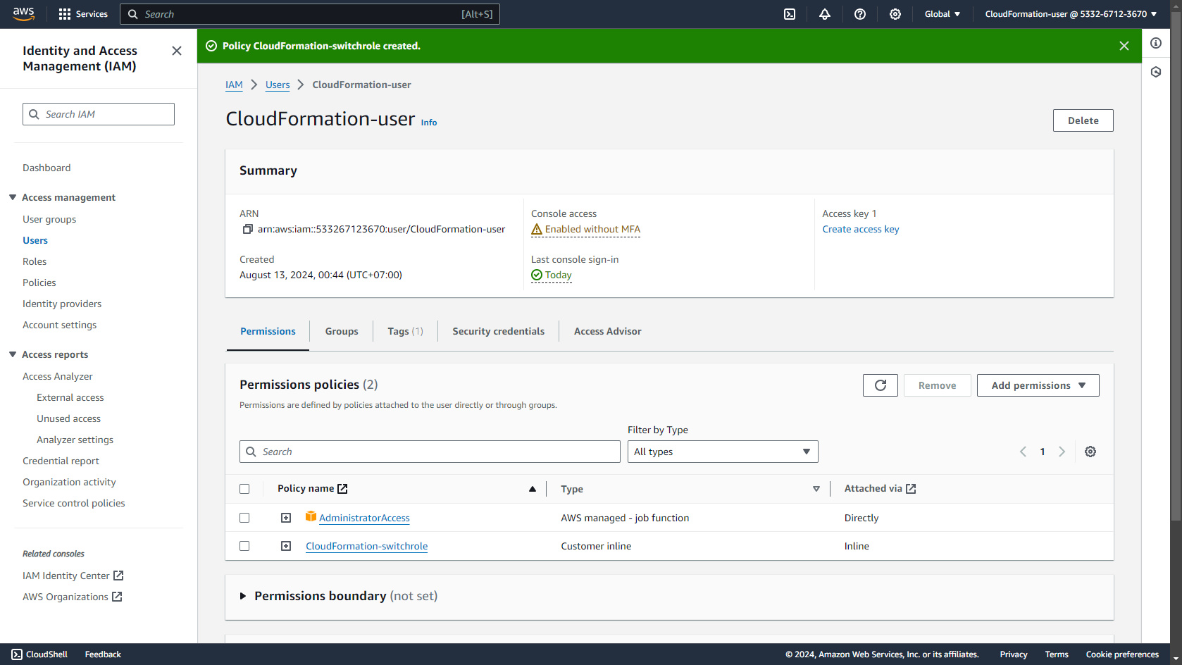

Slide 40
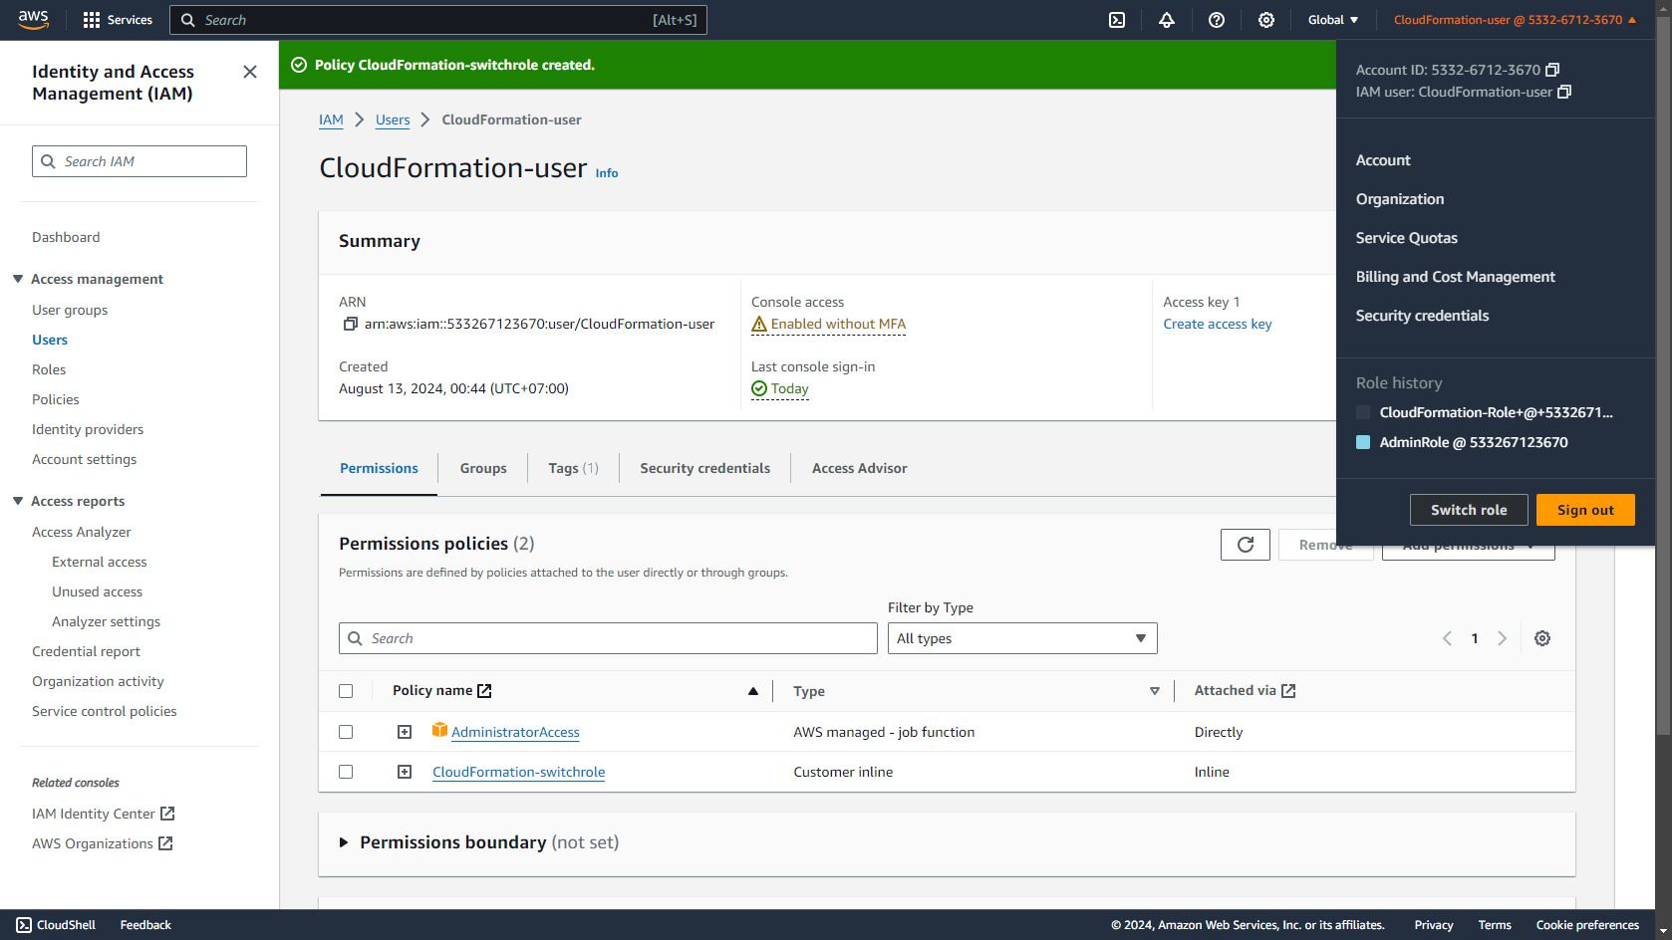
1
2

Slide 41
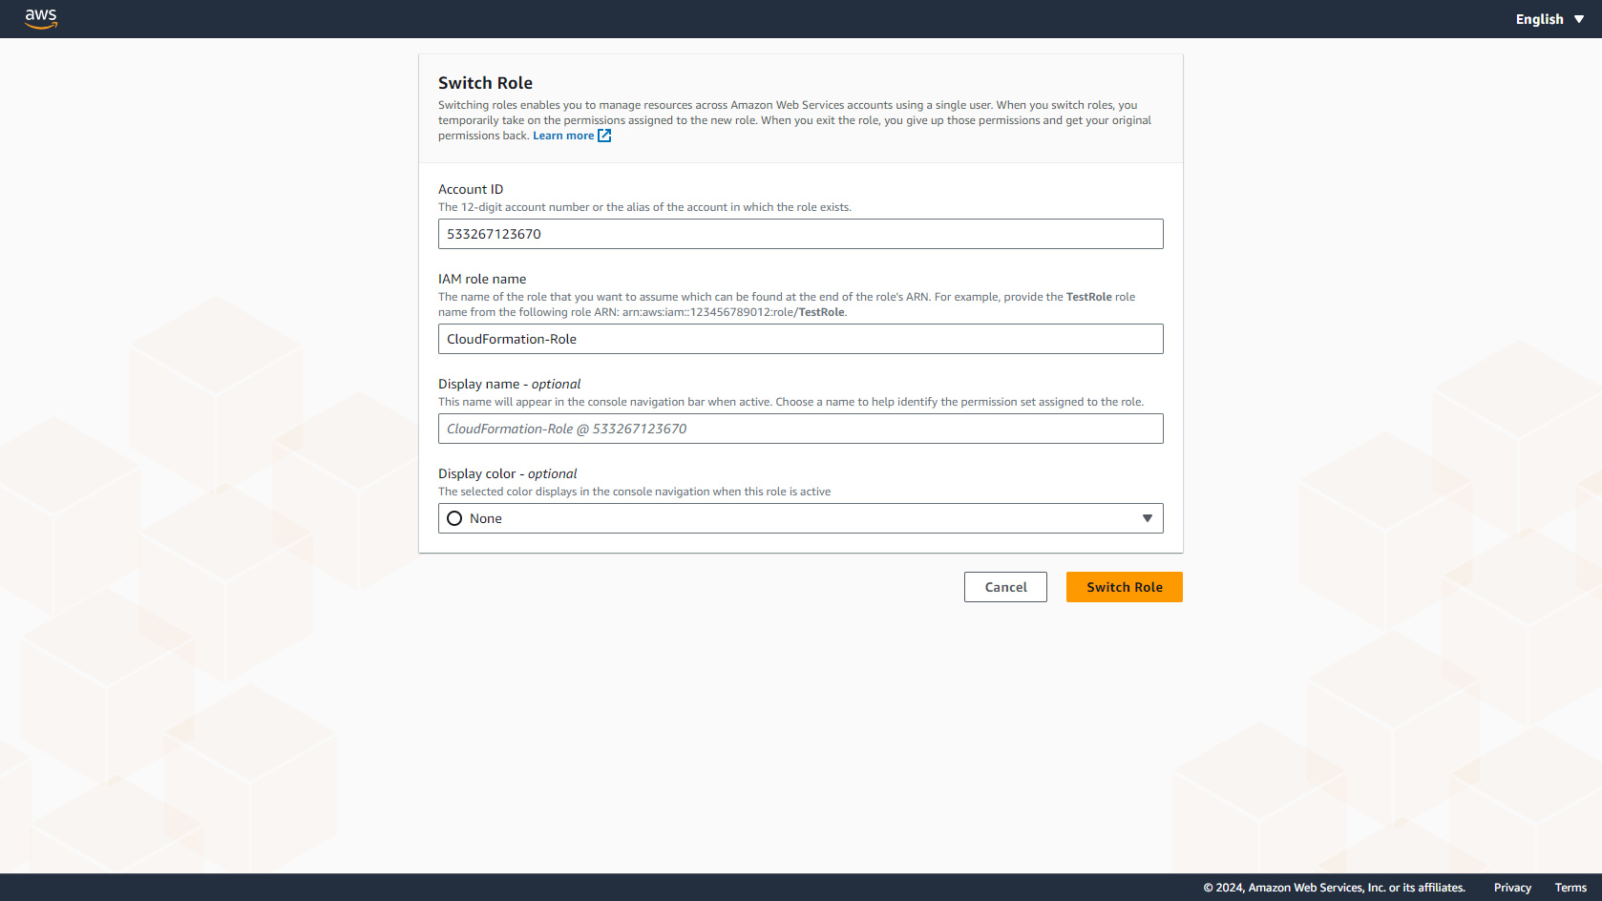

Slide 42
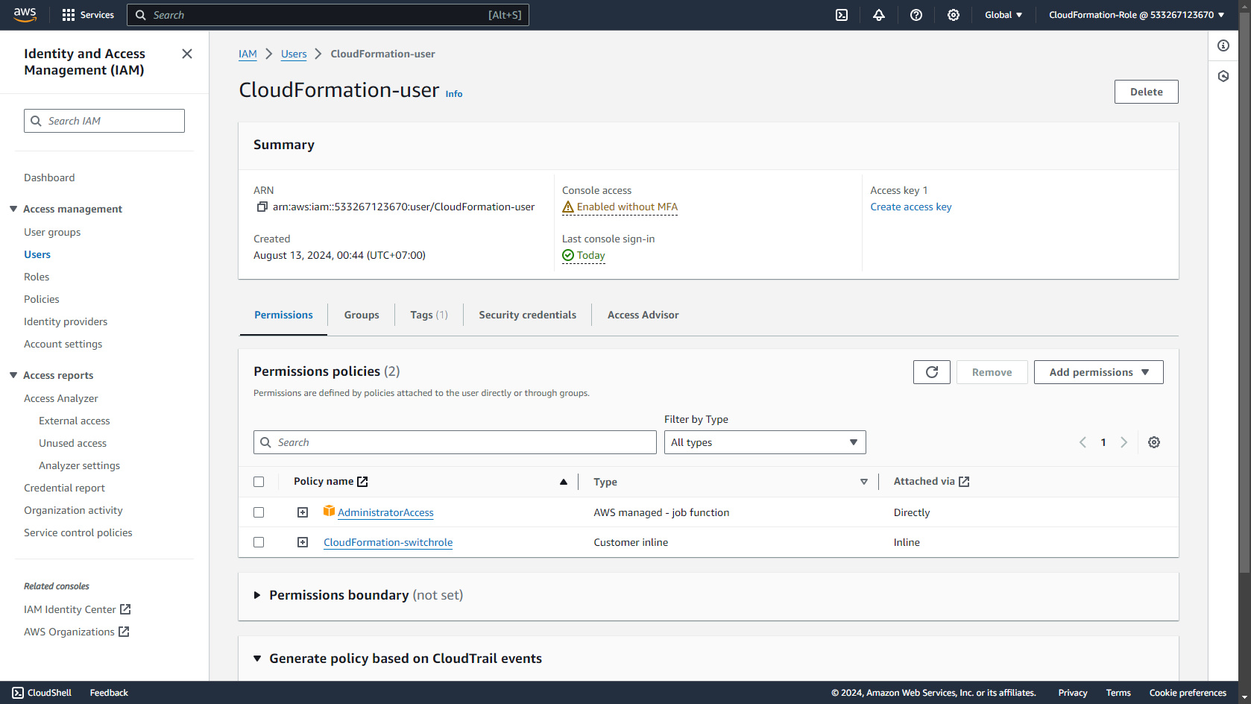

Slide 43
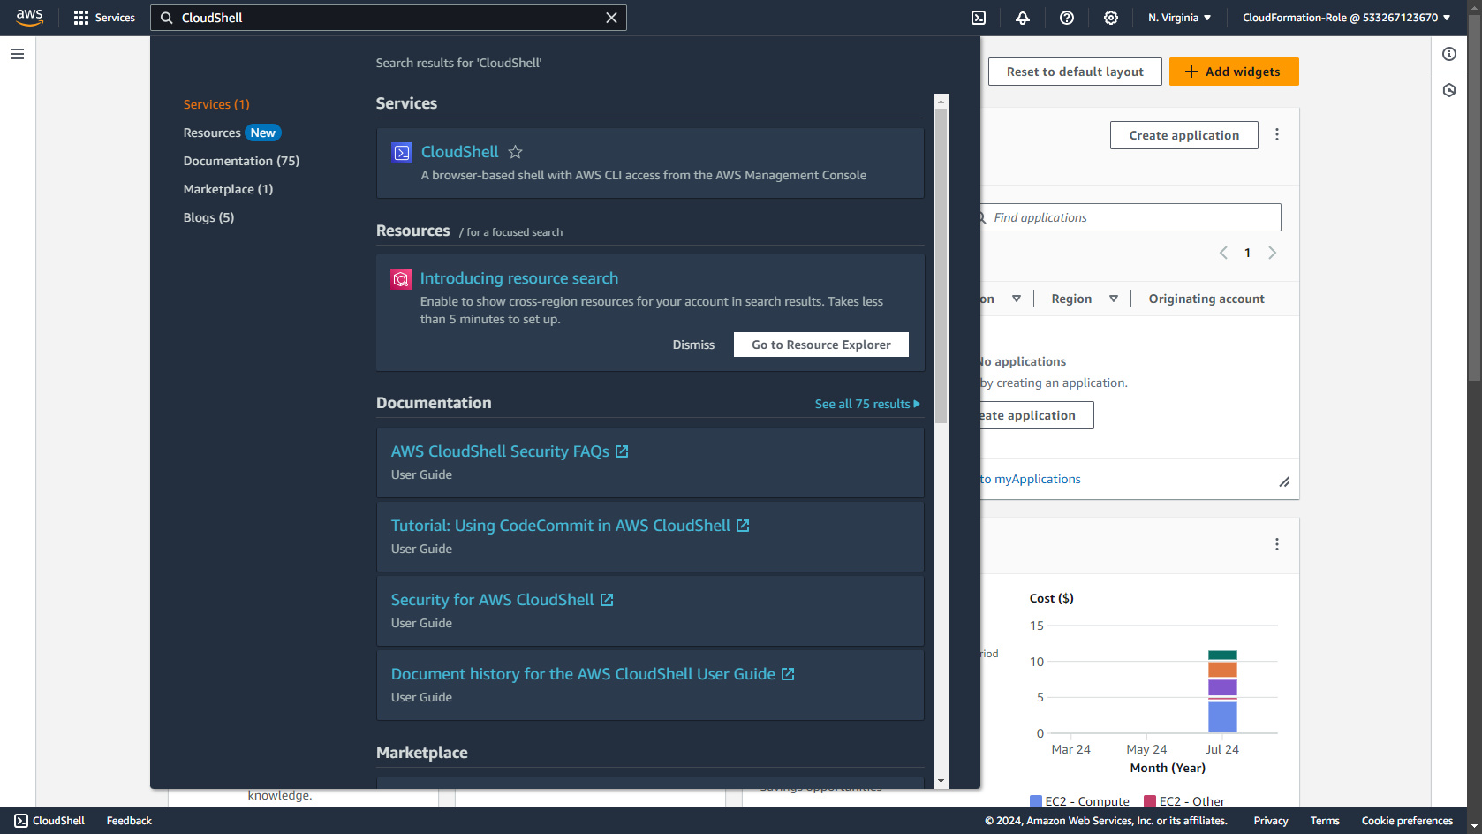
1
2

Slide 44
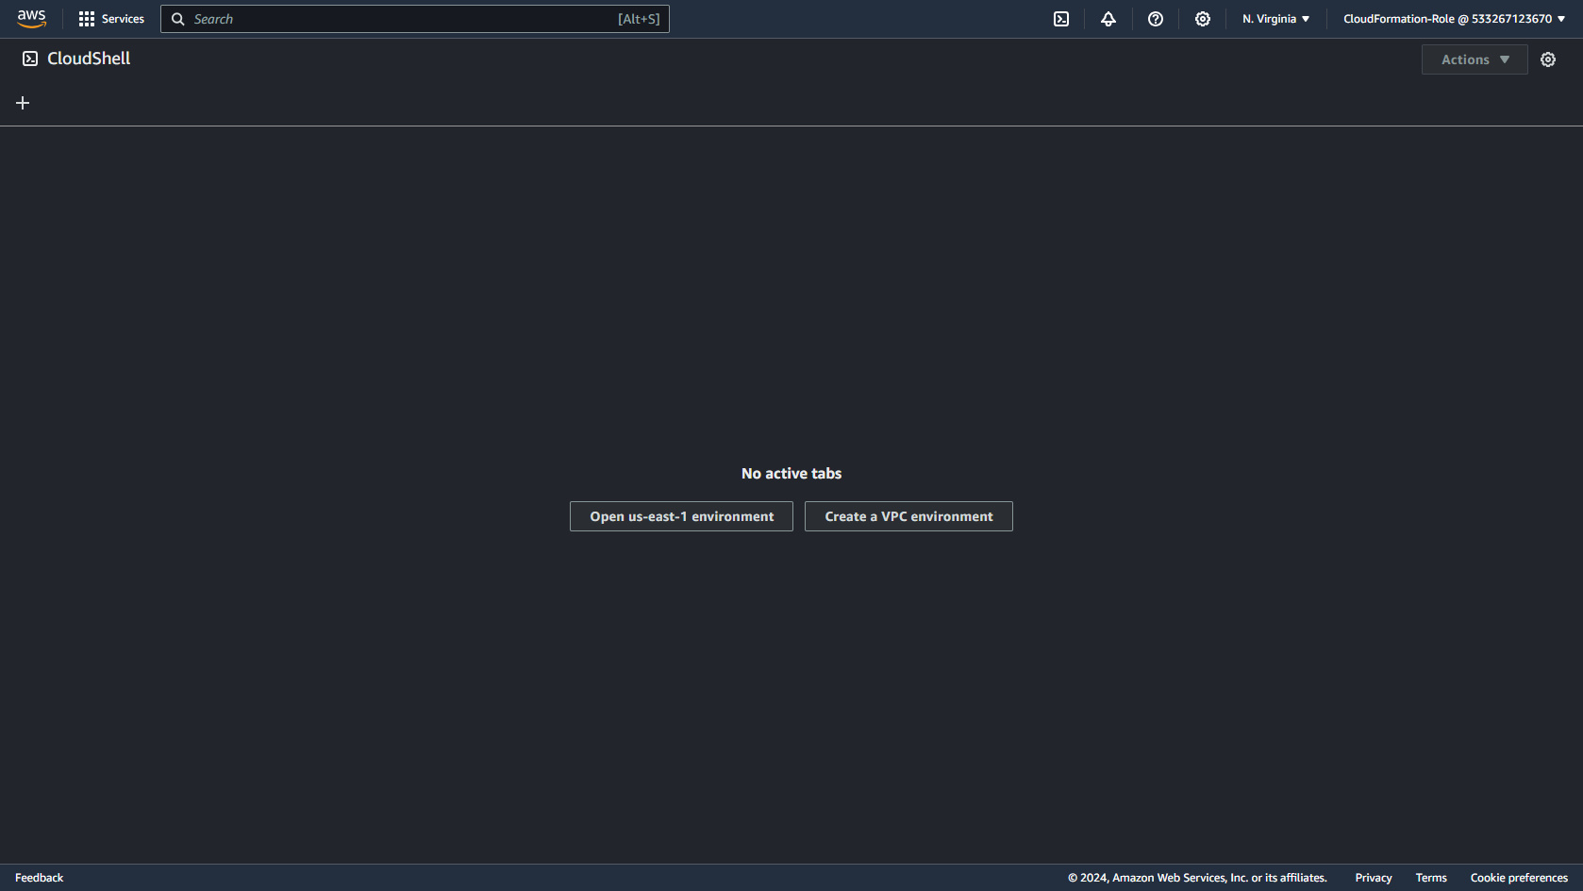

Slide 45


Slide 46


Slide 47


Slide 48


Slide 49


Slide 50


Slide 51


Slide 52


Slide 53

1
2

Slide 54


Slide 55


Slide 56


Slide 57


Slide 58

2
3
1

Slide 59


Slide 60

1
2
3

Slide 61


Slide 62


Slide 63

1
2
3

Slide 64


Slide 65

1
2

Slide 66

2
1
3

Slide 67

1
2
3

Slide 68


Slide 69

1
2

Slide 70

1
3
2

Slide 71

1
3
2
4

Slide 72

1
3
4
2

Slide 73

1
3
4
2

Slide 74

1
2

Slide 75

2
1
3
4

Slide 76


Slide 77

1
2

Slide 78

1
2
3

Slide 79


Slide 80

1
2

Slide 81


Slide 82


Slide 83

1
2
3

Slide 84

1
2
3

Slide 85


Slide 86

1
2

Slide 87

1
2

Slide 88

1
2

Slide 89

2
1

Slide 90

1
2
3
4

Slide 91

1
2
3

Slide 92


1
2

Slide 93


Slide 94
1
2

Slide 95



Slide 96

1
2
3
4

Slide 97


Slide 98

1
2
3
4
5
6
7

Slide 99

1

Slide 100

1
2

Slide 101

2
1

Slide 102

2
1
3

Slide 103


2
1
3

Slide 104
2
1
3

Slide 105
1
2

Slide 106

2
1
3

Slide 107


Slide 108


Slide 109

1
2

Slide 110

1
2
3

Slide 111


Slide 112

2
1

Slide 113

2
1
3

Slide 114


Slide 115


Slide 116


Slide 117


Slide 118

1
2

Slide 119

1
3
2

Slide 120


